Slide 1
PL-EKO-14
Rolnictwo ekologiczne
Dyrektor ds. Certyfikacji Dr inż. Beata Studzińska

Slide 2
CELE PRODUKCJI EKOLOGICZNEJ
Rozporządzenie Parlamentu Europejskiego i Rady (UE) 2018/848 artykuł 4 i artykuł 5
PL-EKO-14
W produkcji ekologicznej dąży się do osiągnięcia następujących ogólnych celów:
a) przyczynianie się do ochrony środowiska i klimatu;
b) utrzymywanie długotrwałej żyzności gleby;
c) przyczynianie się do wysokiego poziomu różnorodności biologicznej;
d) znaczne przyczynianie się do utrzymania nietoksycznego środowiska;
e) przyczynianie się do wysokich norm dobrostanu zwierząt oraz – w szczególności – do zaspokajania potrzeb behawioralnych charakterystycznych dla danego gatunku zwierząt;

Slide 3
ZASADY PRODUKCJI EKOLOGICZNEJ
Rozporządzenie Parlamentu Europejskiego i Rady (UE) 2018/848 artykuł 4 i artykuł 5
PL-EKO-14
Produkcja ekologiczna to zrównoważony system zarządzania oparty na następujących zasadach ogólnych:
a) poszanowanie naturalnych systemów i cykli oraz utrzymanie i polepszanie stanu gleby, wody i powietrza, zdrowia roślin i zwierząt oraz równowagi pomiędzy nimi;
b) ochrona elementów naturalnego krajobrazu, takich jak miejsca dziedzictwa przyrodniczego;
c) korzystanie w odpowiedzialny sposób z energii i zasobów naturalnych, takich jak woda, gleba, materia organiczna i powietrze;
d) produkcja szerokiej gamy wysokiej jakości żywności i innych produktów rolnych i produktów akwakultury, zaspokajających zapotrzebowanie konsumentów na towary produkowane przy wykorzystaniu procesów niestanowiących zagrożenia dla środowiska, zdrowia ludzi, zdrowia roślin ani dla zdrowia i dobrostanu zwierząt;

Slide 4
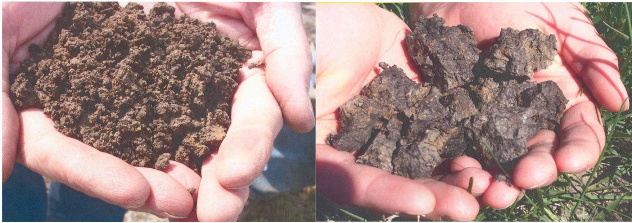
Co się opłaca?
PL-EKO-14
GLEBA W DOBREJ KULTURZE
GLEBA W ZŁEJ KULTURZE

Slide 5
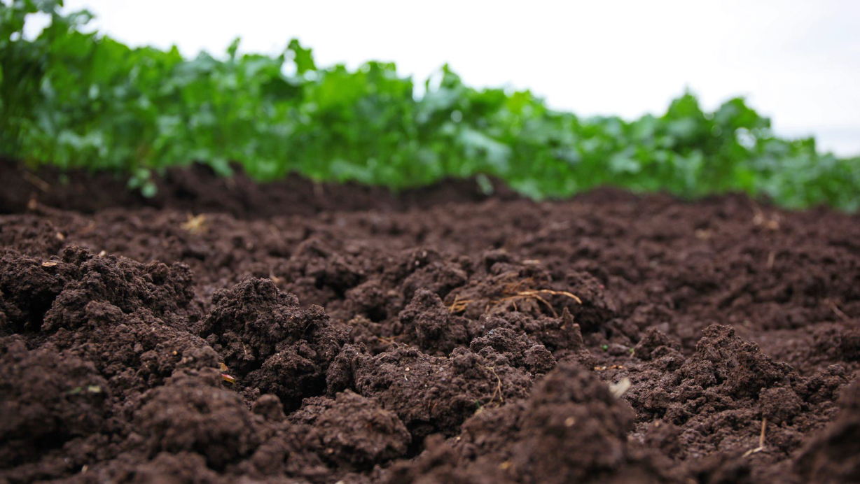
PL-EKO-14
Na wytworzenie 2-3 cm gleby potrzeba nawet do 1000 lat

Slide 6
System kontroli produkcji ekologicznej
PL-EKO-14

Slide 7
Przysłanie do JEDNOSTKI CERTYFIKUJĄCEJ zgłoszenia działalności w rolnictwie ekologicznym
PL-EKO-14
Objęcie przez WIJHARS systemem kontroli
Umowa z jednostką certyfikującą w sprawie kontroli i certyfikacji
Plan działalności ekologicznej, Wniosek o dopłaty do Interwencji Rolnictwo Ekologiczne ARIMR
Wniosek o certyfikację (dokumenty jednostki certyfikującej). Przegląd wniosku, przygotowanie kontroli.
Kontrola inspektora jednostki certyfikującej
Przegląd dokumentacji po kontroli. Podjęcie decyzji Certyfikat
Nadzór nad zgłoszoną działalnością
Jednostka certyfikująca

Slide 8
Wykaz jednostek certyfikujących produkcję ekologiczną
PL-EKO-14
https://www.gov.pl/web/ijhars/jednostki-certyfikujace

Slide 9
Inspekcja Jakości Handlowej Artykułów Rolno-Spożywczych
PL-EKO-14

Slide 10
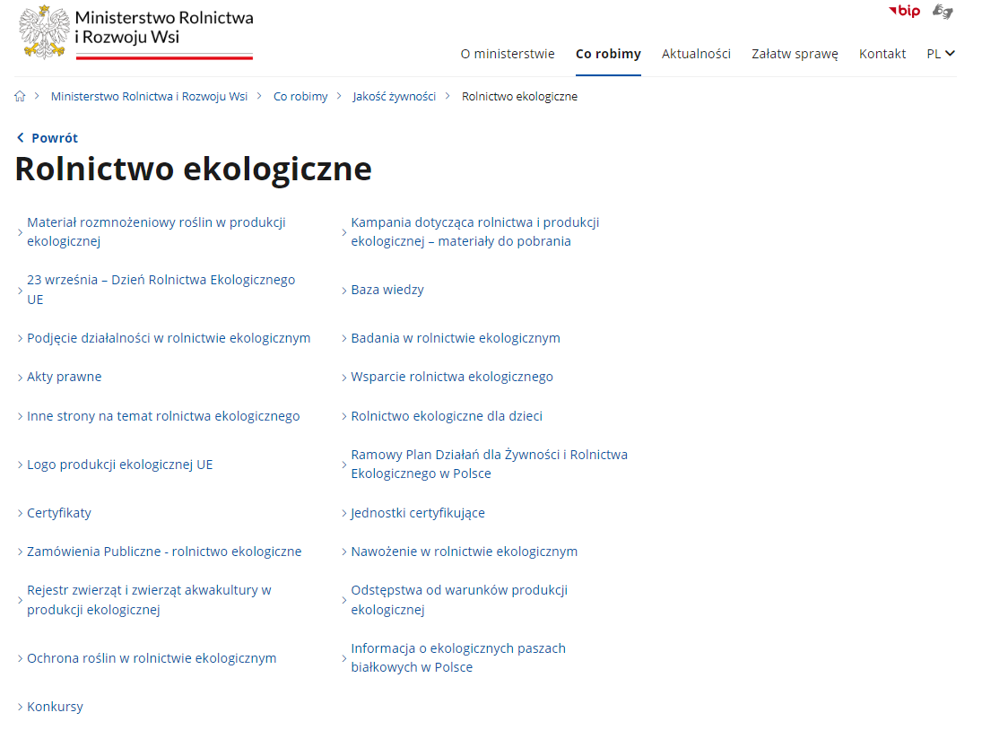
PL-EKO-14

Slide 11
Rozporządzenie Parlamentu Europejskiego i Rady (UE) 2018/848 artykuł 10 punkt 2; artykuł 34 ustęp 1
OKRES KONWERSJI
PL-EKO-14
Okres konwersji rozpoczyna się najwcześniej z chwilą, gdy Producent prześle do Jednostki Certyfikującej Zgłoszenie działalności.
Konwersja w rolnictwie ekologicznym oznacza
przestawienie gospodarowania na metodę ekologiczną określoną w ustawodawstwie i polega na pełnym wdrożeniu wszystkich wymogów przez okres, po którego upływie produkty mogą być znakowane i oferowane jako ekologiczne.
2 lata – uprawy rolne
(przestrzeganie przepisów przez co najmniej 2 lata przed wysiewem)
2 lata – łąki i uprawy na paszę
(przestrzeganie przepisów przez co najmniej 2 lata przed ich wykorzystaniem jako paszy)
3 lata – uprawy wieloletnie
(inne niż pasze) - przed pierwszym zbiorem produktów ekologicznych
Podczas okresu konwersji musisz przestrzegać przepisów produkcji ekologicznej!
Okres konwersji ma przyczynić się do rozkładu pozostałości stosowanych uprzednio środków agrochemicznych i służyć osiąganiu równowagi ekologicznej w gospodarstwie.

Slide 12
Rozporządzenie Parlamentu Europejskiego i Rady (UE) 2018/848załącznik II, część I punkt 1.8.1 – 1.8.5.5
PL-EKO-14
MATERIAŁ PRZEZNACZONY DO REPRODUKCJI ROŚLIN
W rolnictwie ekologicznym można uprawiać wszystkie gatunki roślin, jednak preferowane są odmiany o tzw. szerokiej odporności na choroby i szkodniki, jak również konkurencyjne wobec chwastów.
Dobór odpowiedniej odmiany – obok płodozmianu – ma zasadnicze znaczenie dla wielkości i stabilności uzyskiwanych plonów.
WAŻNE!
większa odporność na choroby grzybowe
większa zdolność konkurowania z chwastami i łatwość zwalczania chwastów
odmiany wyższe o liściach ustawionych bardziej poziomo lepiej konkurują z chwastami
krótszy okres wegetacji, gdyż odmiany wcześniej dojrzewające w mniejszym stopniu porażane są przez choroby grzybowe
dobra zdolność pobierania składników nawozowych z gleby
mniejsze wymagania glebowe

Slide 13
Rozporządzenie Parlamentu Europejskiego i Rady (UE) 2018/848załącznik II, część I punkt 1.8.1 – 1.8.5.5
PL-EKO-14
MATERIAŁ PRZEZNACZONY DO REPRODUKCJI ROŚLIN
W rolnictwie ekologicznym należy stosować przede wszystkim ekologiczny lub w okresie konwersji materiał przeznaczony do reprodukcji roślin, a ponadto w przypadku materiału siewnego musi on spełniać wymagania dotyczące wytwarzania, jakości oraz obrotu określone w ustawie z dnia 9 listopada 2012 r. o nasiennictwie oraz rozporządzeniach wykonawczych do tej ustawy.
Na podstawie zapisu art. 8 ust. 1 pkt 3 ustawy z dnia 23 czerwca 2022 r. o rolnictwie ekologicznym i produkcji ekologicznej Główny Inspektor Ochrony Roślin i Nasiennictwa wykonuje obowiązki państwa członkowskiego Unii Europejskiej w zakresie prowadzenia listy, o której mowa w pkt 1.8.5.6 w części I załącznika II do rozporządzenia 2018/848.

Slide 14
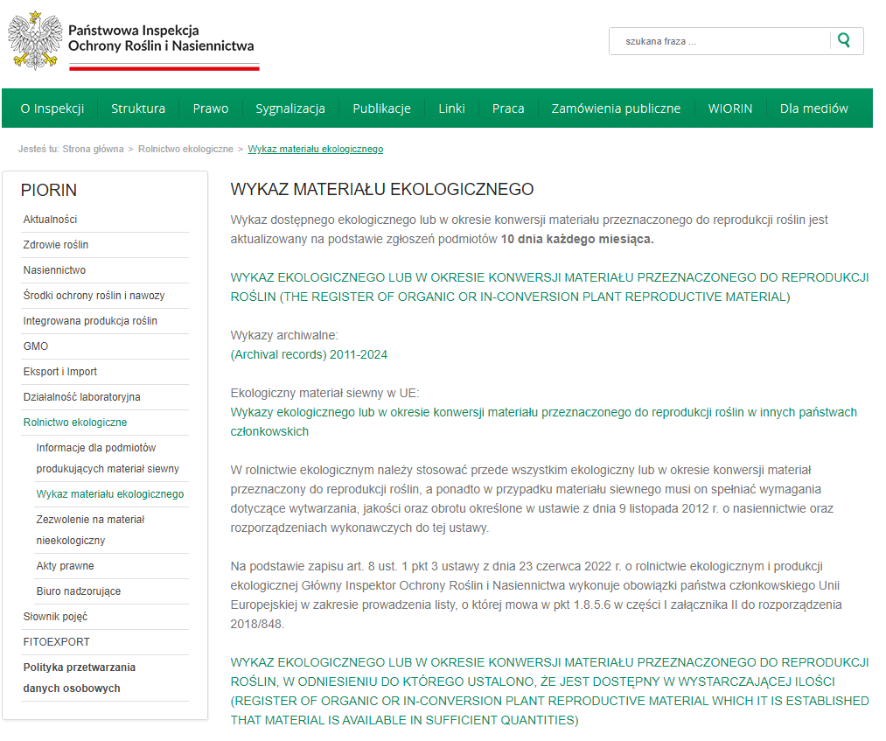
Rozporządzenie Parlamentu Europejskiego i Rady (UE) 2018/848załącznik II, część I punkt 1.8.1 – 1.8.5.5
MATERIAŁ PRZEZNACZONY DO REPRODUKCJI ROŚLIN
PL-EKO-14
https://piorin.gov.pl/rolnictwo-ekologiczne/wykaz-materialu-ekologicznego/
Wykaz aktualizowany jest każdego 10 dnia miesiąca, a jeżeli ten dzień jest dniem wolnym od pracy – w pierwszy roboczy dzień następujący po tym dniu. Ze względu na cykliczną aktualizację Wykazu, wojewódzki inspektor w przypadku złożenia wniosku z dużym wyprzedzeniem terminu siewu/sadzenia powiadomi wnioskodawcę o późniejszym terminie wydania decyzji w zależności od aktualnego stanu w Wykazie.

Slide 15
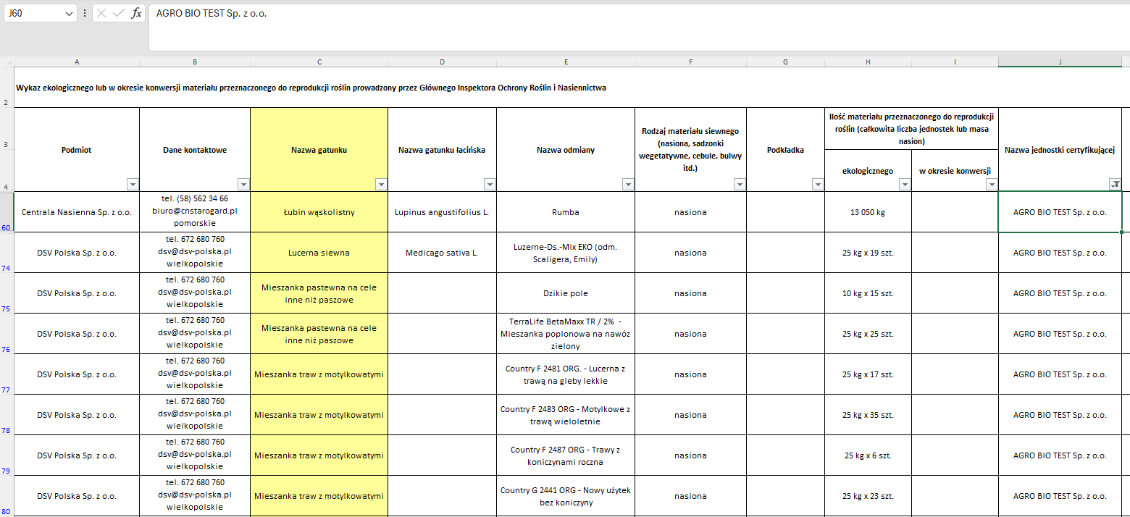
Rozporządzenie Parlamentu Europejskiego i Rady (UE) 2018/848 załącznik II, część I punkt 1.8.1 – 1.8.5.5
PL-EKO-14
MATERIAŁ PRZEZNACZONY DO REPRODUKCJI ROŚLIN

Slide 16
Rozporządzenie Parlamentu Europejskiego i Rady (UE) 2018/848załącznik II, część I punkt 1.8.1 – 1.8.5.5
PL-EKO-14
MATERIAŁ PRZEZNACZONY DO REPRODUKCJI ROŚLIN
STOSOWANIE NIEEKOLOGICZNEGO MATERIAŁU PRZEZNACZONEGO DO REPRODUKCJI ROŚLIN W ROLNICTWIE EKOLOGICZNYM
W przypadku braku w Wykazie dostępnego ekologicznego lub w okresie konwersji materiału przeznaczonego do reprodukcji roślin, którym zainteresowany jest podmiot prowadzący produkcję ekologiczną, może on wystąpić z wnioskiem do wojewódzkiego inspektora ochrony roślin i nasiennictwa o zezwolenie na zastosowanie nieekologicznego materiału przeznaczonego do reprodukcji roślin (konwencjonalnego).
Nieekologiczny materiał przeznaczony do reprodukcji roślin nie jest zaprawiany
Zezwolenie na stosowanie nieekologicznego
materiału rozmnożeniowego roślin
należy uzyskać przed siewem lub sadzeniem
Zezwolenia na stosowanie nieekologicznego
materiału przeznaczonego do reprodukcji roślin
udziela się indywidualnym użytkownikom
jednorazowo na jeden sezon
W przypadku zamiaru zastosowania w rolnictwie ekologicznym materiału siewnego mieszanek, zarejestrowanych w Wykazie które w części wytworzono z udziałem składników nieekologicznych, wnioskodawca w pierwszej kolejności nabywa materiał siewny takiej mieszanki, a następnie składa wniosek do WIORiN o wydanie pozwolenia na zastosowanie materiału siewnego w odniesieniu tylko do tej części nasion, które nie zostały wytworzone metodami ekologicznymi. Na wniosku należy podać ilość (w kg) tylko części „nieekologicznej”

Slide 17
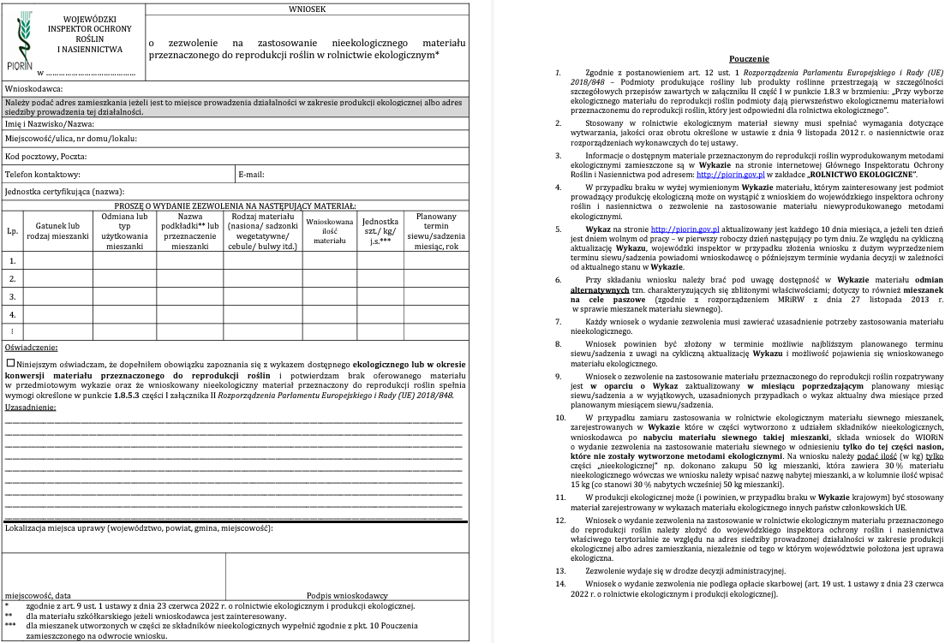
Rozporządzenie Parlamentu Europejskiego i Rady (UE) 2018/848załącznik II, część I punkt 1.8.1 – 1.8.5.5
PL-EKO-14
Przy składaniu wniosku należy brać pod uwagę dostępność w Wykazie materiału odmian alternatywnych tzn. charakteryzujących się zbliżonymi właściwościami;
Każdy wniosek o wydanie zezwolenia musi zawierać uzasadnienie potrzeby zastosowania materiału nieekologicznego;
Wniosek powinien być złożony w terminie możliwie najbliższym planowanego terminu siewu/sadzenia z uwagi na cykliczną aktualizację Wykazu i możliwość pojawienia się wnioskowanego materiału ekologicznego;
Wniosek o zezwolenie na zastosowanie materiału przeznaczonego do reprodukcji roślin rozpatrywany jest w oparciu o Wykaz zaktualizowany w miesiącu poprzedzającym planowany miesiąc siewu/sadzenia a w wyjątkowych, uzasadnionych przypadkach o wykaz aktualny dwa miesiące przed planowanym miesiącem siewu/sadzenia.

Slide 18
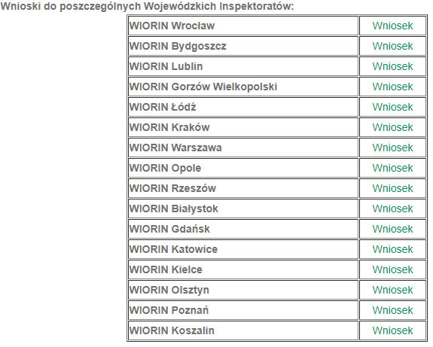
Rozporządzenie Parlamentu Europejskiego i Rady (UE) 2018/848 załącznik II, część I punkt 1.8.1 – 1.8.5.5
PL-EKO-14
MATERIAŁ PRZEZNACZONY DO REPRODUKCJI ROŚLIN
STOSOWANIE NIEEKOLOGICZNEGO MATERIAŁU PRZEZNACZONEGO DO REPRODUKCJI ROŚLIN W ROLNICTWIE EKOLOGICZNYM
Wniosek o wydanie zezwolenia na zastosowanie w rolnictwie ekologicznym materiału przeznaczonego do reprodukcji roślin należy złożyć do wojewódzkiego inspektora ochrony roślin i nasiennictwa właściwego terytorialnie ze względu na adres siedziby prowadzonej działalności w zakresie produkcji ekologicznej albo adres zamieszkania, niezależnie od tego, w którym województwie położona jest uprawa ekologiczna.
Wniosek o wydanie zezwolenia nie podlega opłacie skarbowej (art. 19 ust. 1 ustawy z dnia 23 czerwca 2022 r. o rolnictwie ekologicznym i produkcji ekologicznej).

Slide 19
Rozporządzenie Parlamentu Europejskiego i Rady (UE) 2018/848: artykuł 11
ZAKAZ STOSOWANIA GMO
PL-EKO-14
GMO, produkty wytworzone z GMO i produkty wytworzone przy użyciu GMO nie są wykorzystywane w produkcji ekologicznej w żywności i paszy ani jako żywność, pasza, substancje pomocnicze w przetwórstwie, środki ochrony roślin, nawozy,
środki poprawiające właściwości gleby, materiał rozmnożeniowy roślin, mikroorganizmy lub zwierzęta.
Do celów zakazu ustanowionego w ust. 1, jeżeli chodzi o GMO i produkty wytworzone z GMO do zastosowania w żywności lub paszy, podmioty mogą polegać na informacji zawartej na etykietach produktu, które zostały załączone do produktu lub dostarczone na podstawie dyrektywy 2001/18/WE, rozporządzenia Parlamentu Europejskiego i Rady (WE) nr 1829/2003 ( 1 ) lub rozporządzenia Parlamentu Europejskiego i Rady (WE) nr 1830/2003 ( 2 ) lub jakimkolwiek dokumencie towarzyszącym dostarczonym na ich podstawie.
Podmioty mogą zakładać, że w produkcji zakupionej żywności i paszy nie wykorzystano żadnych GMO ani żadnych produktów wytworzonych z GMO, w przypadku gdy produkty te nie są opatrzone etykietą ani jej nie dostarczono, ani nie towarzyszy im żaden dokument wydany na podstawie aktów prawnych, o których mowa w ust. 2, chyba że z otrzymanych przez nie innych informacji wynika, że znakowanie przedmiotowych produktów nie jest zgodne z tymi aktami prawnymi.
Do celów zakazu ustanowionego w ust. 1 w odniesieniu do produktów nieobjętych ust. 2 i 3 podmioty stosujące nieekologiczne produkty zakupione od stron trzecich żądają od sprzedawcy potwierdzenia, że te produkty nie zostały wytworzone z GMO ani wytworzone przy ich użyciu.

Slide 20
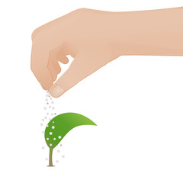
Rozporządzenie Parlamentu Europejskiego i Rady (UE) 2018/848 art. 24 ust. 1 lit. b) Rozporządzenie wykonawcze Komisji (UE) 2021/1165: Załącznik II
PL-EKO-14
NAWOZY, ŚRODKI POPRAWIAJĄCE WŁAŚCIWOŚCI GLEBY I ODŻYWKI
W ekologicznej produkcji roślinnej żyzność i aktywność biologiczna gleby utrzymywana jest poprzez stosowanie płodozmianu z udziałem roślin bobowatych oraz maksymalne wykorzystanie nawozów naturalnych i organicznych powstających w gospodarstwie.
W przypadku, kiedy zabiegi te nie zapewniają osiągnięcia oczekiwanej żyzności gleby lub jej poprawy dozwolone jest stosowanie nawozów i środków poprawiających właściwości gleby zawartych w zamkniętym wykazie.
W rolnictwie ekologicznym dopuszczone jest stosowanie nawozów mineralnych niepochodzących z syntezy chemicznej o niskim stopniu rozpuszczalności i koncentracji składnika pokarmowego.
Nie zezwala się na stosowanie mineralnych nawozów azotowych.
Nawozy, środki poprawiające właściwości gleby i odżywki wymienione w załączniku II rozporządzenia 2021/1165 mogą być stosowane w produkcji ekologicznej, pod warunkiem że są zgodne z:
odpowiednimi przepisami unijnymi i krajowymi dotyczącymi produktów nawozowych, w szczególności, w stosownych przypadkach, rozporządzeniem (WE) nr 2003/2003 i rozporządzeniem (UE) 2019/1009; oraz
przepisami Unii dotyczącymi produktów ubocznych pochodzenia zwierzęcego, w szczególności rozporządzeniem (WE) nr 1069/2009 i rozporządzeniem (UE) nr 142/2011, w szczególności załącznikami V i XI

Slide 21
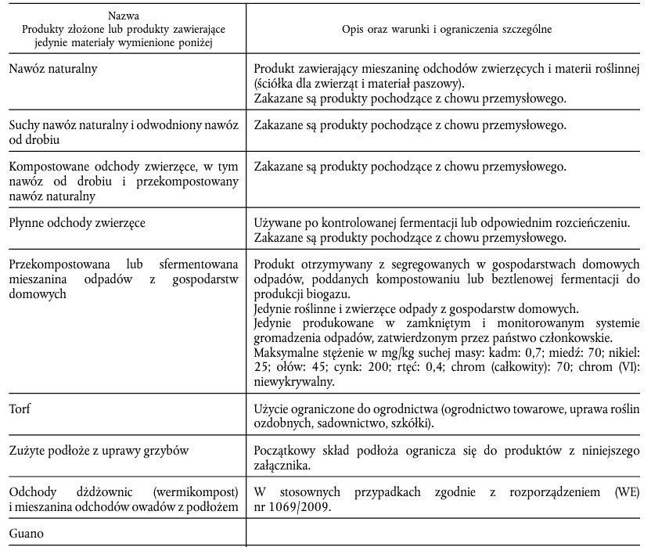
Rozporządzenie Parlamentu Europejskiego i Rady (UE) 2018/848 art. 24 ust. 1 lit. b) Rozporządzenie wykonawcze Komisji (UE) 2021/1165: Załącznik II
PL-EKO-14
NAWOZY, ŚRODKI POPRAWIAJĄCE WŁAŚCIWOŚCI GLEBY I ODŻYWKI
Trociny i wióry drzewne
Popiół drzewny
Mączka fosforytowa
Fosforan glinowo-wapniowy
Surowa sól potasowa
Siarczan potasu możliwie zawierający sól magnezu
węglan wapnia, na przykład: kreda, margiel, mielony wapień, ameliorant bretoński, (maerl), kreda fosforowa
Węglan magnezu i wapnia
Siarczan magnezowy (kizeryt)
Roztwór chlorku wapnia
Siarczan wapnia (gips)
Wapno przemysłowe uzyskiwane w produkcji cukru
Chlorek sodu
Torf
Zużyte podłoże z uprawy grzybów
Odchody dżdżownic (wermikompost) i mieszanina odchodów owadów z podłożem
Guano
Produkty i produkty uboczne pochodzenia zwierzęcego, jak: mączka z krwi, mączka z kopyt, mączka rogowa, mączka kostna lub odżelowana mączka kostna, mączka rybna, mączka mięsna, mączka z piór, włosów i skóry („chiquette”), wełna, sierść (1), włosy, przetwory mleczne, hydrolizat białkowy (2)
Produkty i produkty uboczne pochodzenia roślinnego użyte jako nawozy
Hydrolizaty białkowe pochodzenia roślinnego
Kwasy humusowe i fulwowe
Chityna (polisacharyd uzyskiwany z pancerzy skorupiaków)

Slide 22
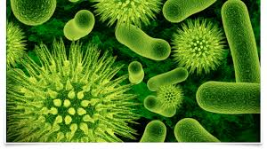
Rozporządzenie Parlamentu Europejskiego i Rady (UE) 2018/848 art. 24 ust. 1 lit. b) Rozporządzenie wykonawcze Komisji (UE) 2021/1165: Załącznik II
PL-EKO-14
NAWOZY, ŚRODKI POPRAWIAJĄCE WŁAŚCIWOŚCI GLEBY I ODŻYWKI
Zgodnie z częścią I pkt 1.9.6 załącznika II do rozporządzenia (UE) 2018/848 preparaty z mikroorganizmów mogą być sto­sowane w celu poprawy ogólnego stanu gleby lub poprawy dostępności składników pokarmowych w glebie lub w roślinach uprawnych.
Mogą być one stosowane wyłącznie zgodnie ze specyfikacjami i ograniczeniami stosowania tych odpowiednich przepisów unijnych i krajowych. Bardziej restrykcyjne warunki stosowania w produkcji ekologicznej zostały określone w prawej kolumnie tabel.

Slide 23
Rozporządzenie Parlamentu Europejskiego i Rady (UE) 2018/848 art. 24 ust. 1 lit. b) Rozporządzenie wykonawcze Komisji (UE) 2021/1165: Załącznik II
PL-EKO-14
NAWOZY, ŚRODKI POPRAWIAJĄCE WŁAŚCIWOŚCI GLEBY I ODŻYWKI
www.iung.pl
Jednostką organizacyjną oceniającą i potwierdzającą zgodność w zakresie wymagań określonych w przepisach rolnictwa ekologicznego dla nawozów i środków poprawiających właściwości gleby do produkcji ekologicznej oraz prowadzącą ich wykaz jest IUNG-PIB w Puławach.

Slide 24
PL-EKO-14
758 pozycji
Nawozowe produkty mikrobiologiczne 191 pozycji
108 pozycji

Slide 25
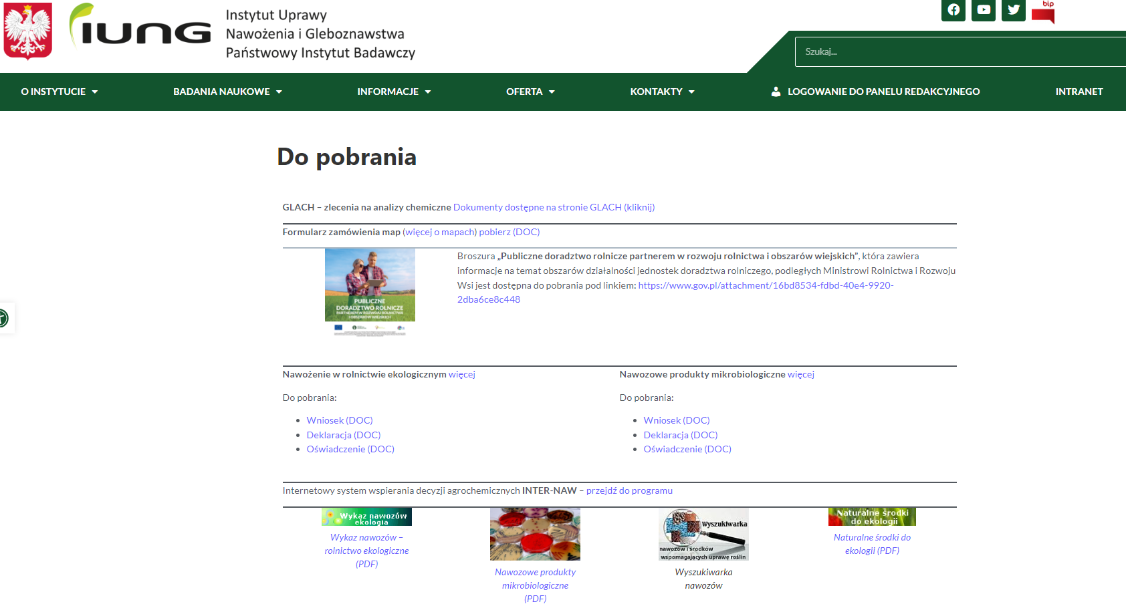
Rozporządzenie Parlamentu Europejskiego i Rady (UE) 2018/848 art. 24 ust. 1 lit. b) Rozporządzenie wykonawcze Komisji (UE) 2021/1165: Załącznik II
PL-EKO-14
NAWOZY, ŚRODKI POPRAWIAJĄCE WŁAŚCIWOŚCI GLEBY I ODŻYWKI
www.iung.pl

Slide 26
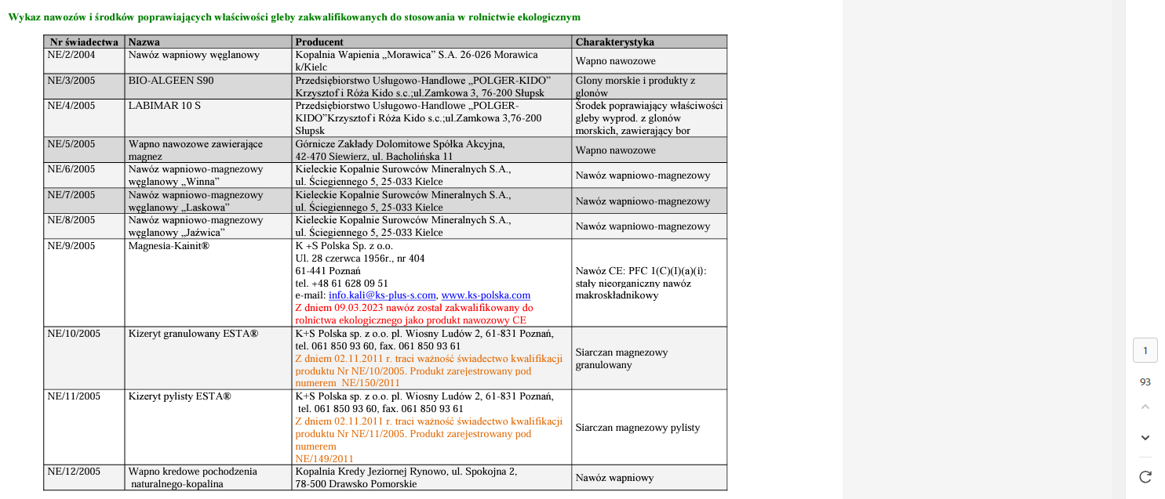
Rozporządzenie Parlamentu Europejskiego i Rady (UE) 2018/848 art. 24 ust. 1 lit. b) Rozporządzenie wykonawcze Komisji (UE) 2021/1165: Załącznik II
PL-EKO-14
NAWOZY, ŚRODKI POPRAWIAJĄCE WŁAŚCIWOŚCI GLEBY I ODŻYWKI
Nawozy naturalne
Nawozy naturalne, którymi w rozumieniu ustawy o nawozach i nawożeniu są: obornik, gnojówka i gnojowica, odchody pochodzące od zwierząt gospodarskich z wyjątkiem odchodów pszczół i zwierząt futerkowych, bez dodatków innych substancji oraz guano przeznaczone do rolniczego wykorzystania nie podlegają kwalifikacji do stosowania w rolnictwie ekologicznym.
Nawozy naturalne nie mogą pochodzić z gospodarstw prowadzących intensywny chów zwierząt, w których obsada przekracza 2500 sztuk DJP.
Nawozy naturalne można zbywać do bezpośredniego rolniczego wykorzystania wyłącznie na podstawie pisemnej umowy, którą obie strony przechowują przez okres co najmniej 3 lat.
www.iung.pl

Slide 27
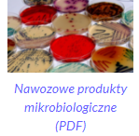
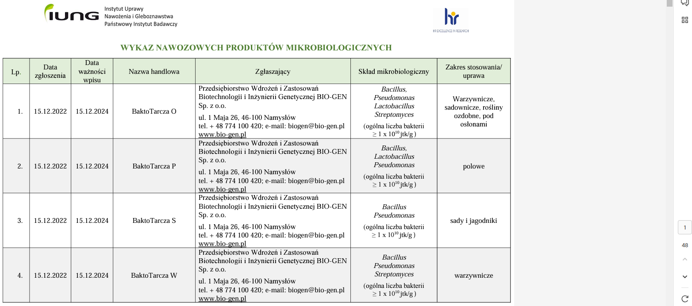
Rozporządzenie Parlamentu Europejskiego i Rady (UE) 2018/848 art. 24 ust. 1 lit. b) Rozporządzenie wykonawcze Komisji (UE) 2021/1165: Załącznik II
PL-EKO-14
NAWOZY, ŚRODKI POPRAWIAJĄCE WŁAŚCIWOŚCI GLEBY I ODŻYWKI
www.iung.pl

Slide 28
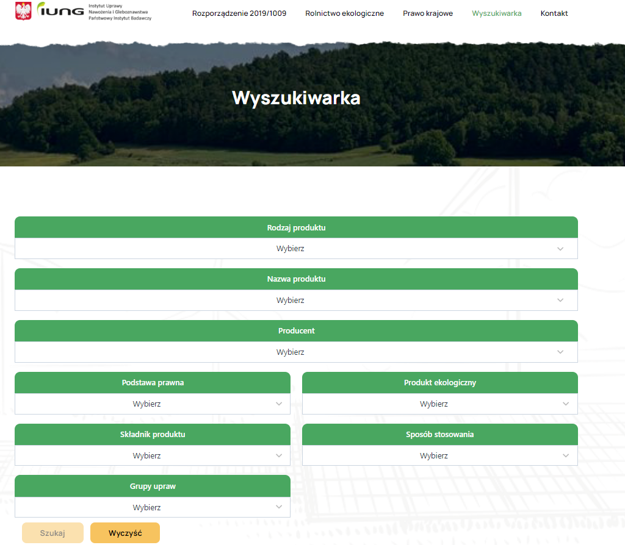
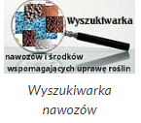
Rozporządzenie Parlamentu Europejskiego i Rady (UE) 2018/848 art. 24 ust. 1 lit. b) Rozporządzenie wykonawcze Komisji (UE) 2021/1165: Załącznik II
PL-EKO-14
NAWOZY, ŚRODKI POPRAWIAJĄCE WŁAŚCIWOŚCI GLEBY I ODŻYWKI
www.iung.pl

Slide 29
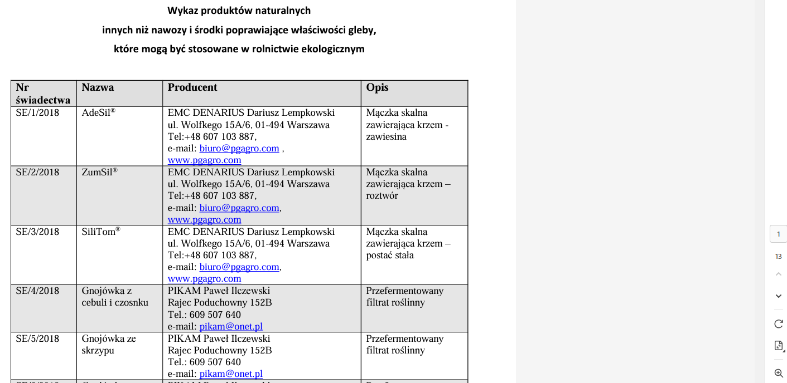
Rozporządzenie Parlamentu Europejskiego i Rady (UE) 2018/848 art. 24 ust. 1 lit. b) Rozporządzenie wykonawcze Komisji (UE) 2021/1165: Załącznik II
PL-EKO-14
NAWOZY, ŚRODKI POPRAWIAJĄCE WŁAŚCIWOŚCI GLEBY I ODŻYWKI
www.iung.pl

Slide 30
Rozporządzenie Parlamentu Europejskiego i Rady (UE) 2018/848 art. 24 ust. 1 lit. a) Rozporządzenie wykonawcze Komisji (UE) 2021/1165: Załącznik I
PL-EKO-14
ŚRODKI OCHRONY ROŚLIN
Substancje czynne wymienione w załączniku I mogą być zawarte w środkach ochrony roślin stosowanych w pro­dukcji ekologicznej, jak określono ww. załączniku, pod warunkiem że te środki ochrony roślin są dopuszczone na podstawie rozporządzenia (WE) nr 1107/2009
Te środki ochrony roślin stosuje się zgodnie z warunkami określonymi w załączniku do rozporządzenia wykonawczego (UE) nr 540/2011 oraz zgodnie z warunkami określonymi w zezwole­niach udzielonych przez państwa członkowskie, w których są one stosowane. Bardziej restrykcyjne warunki stosowania w produkcji ekologicznej zostały określone w ostatniej kolumnie każdej tabeli w załączniku do rozporządzenia.
Zgodnie z art. 9 ust. 3 rozporządzenia (UE) 2018/848 sejfnery, synergetyki i składniki obojętne będące składnikami środ­ków ochrony roślin oraz adiuwanty przeznaczone do mieszania ze środkami ochrony roślin, są dopuszczone do stosowa­nia w produkcji ekologicznej, pod warunkiem że są dopuszczone na podstawie rozporządzenia (WE) nr 1107/2009
Zgodnie z częścią I pkt 1.10.2 załącznika II do rozporządzenia (UE) 2018/848 substancje te mogą być stosowane wyłącz­nie w przypadku, gdy odpowiednia ochrona roślin przed szkodnikami nie jest możliwa z wykorzystaniem środków przewi­dzianych w pkt 1.10.1 tej części I, w szczególności poprzez stosowanie środków kontroli biologicznej, takich jak owady pożyteczne, roztocza i nicienie zgodne z przepisami rozporządzenia Parlamentu Europejskiego i Rady (UE) nr 1143/2014 (1)

Slide 31
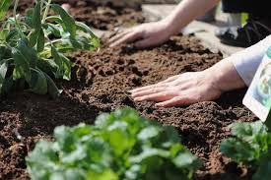
Rozporządzenie Parlamentu Europejskiego i Rady (UE) 2018/848 art. 24 ust. 1 lit. a) Rozporządzenie wykonawcze Komisji (UE) 2021/1165: Załącznik I
PL-EKO-14
ŚRODKI OCHRONY ROŚLIN
Substancji podstawowych nie stosuje się jako środków chwastobójczych Sub­stancje wymienione w załączniku I mogą być stosowane wyłącznie do zwalczania szkodników zdefiniowanych w art. 3 pkt 24 rozporządzenia (UE) 2018/848
Odchwaszczanie wykonuje się mechanicznie, przy użyciu bron, obsypników, pielników i narzędzi ręcznych, procesów termicznych. Dużą rolę w ograniczaniu zachwaszczenia odgrywają następujące działania zapobiegawcze:
odpowiedni dobór i następstwo roślin uprawnych (właściwy płodozmian),
kompostowanie materiałów ogrodniczych, odpowiedni dobór odmian roślin uprawnych,
uprawa międzyplonów (ozimych, ścierniskowych) i śródplonów (wsiewek),
oczyszczanie materiału siewnego,
przedsiewna uprawa roli,
ściółkowanie i mulczowanie.

Slide 32
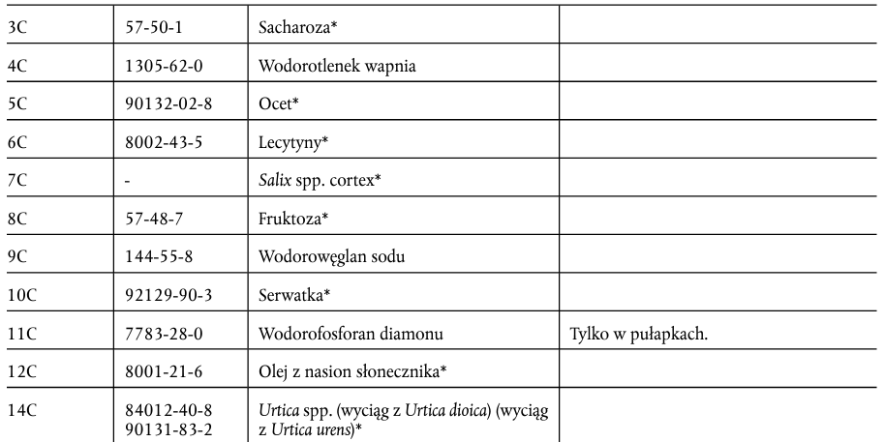
Rozporządzenie Parlamentu Europejskiego i Rady (UE) 2018/848 art. 24 ust. 1 lit. a) Rozporządzenie wykonawcze Komisji (UE) 2021/1165: Załącznik I
PL-EKO-14
ŚRODKI OCHRONY ROŚLIN
1. Substancje podstawowe

Slide 33
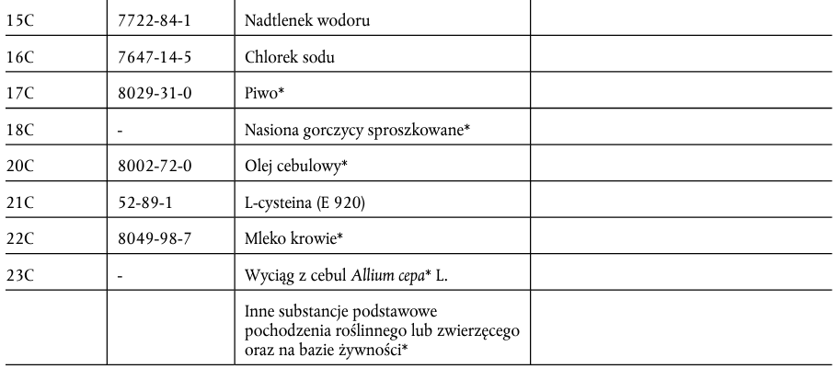
Rozporządzenie Parlamentu Europejskiego i Rady (UE) 2018/848 art. 24 ust. 1 lit. a) Rozporządzenie wykonawcze Komisji (UE) 2021/1165: Załącznik I
PL-EKO-14
ŚRODKI OCHRONY ROŚLIN
1. Substancje podstawowe

Slide 34
Rozporządzenie Parlamentu Europejskiego i Rady (UE) 2018/848 art. 24 ust. 1 lit. a) Rozporządzenie wykonawcze Komisji (UE) 2021/1165: Załącznik I
PL-EKO-14
ŚRODKI OCHRONY ROŚLIN
2. Substancje czynne niskiego ryzyka

Slide 35
Rozporządzenie Parlamentu Europejskiego i Rady (UE) 2018/848 art. 24 ust. 1 lit. a) Rozporządzenie wykonawcze Komisji (UE) 2021/1165: Załącznik I
PL-EKO-14
ŚRODKI OCHRONY ROŚLIN
3. Mikroorganizmy
Wszystkie mikroorganizmy wymienione w częściach A, B i D załącznika do rozporządzenia wykonawczego (UE) nr 540/2011 mogą być stosowane w produkcji ekologicznej, pod warunkiem że nie pochodzą z GMO i tylko wtedy, gdy są stosowane zgodnie z zastosowaniami, warunkami i ograniczeniami określonymi w odpowiednich sprawozdaniach z przeglądu. Mikroorganizmy, w tym wirusy, są środkami kontroli biologicznej, które w rozporządzeniu (WE) nr 1107/2009 uznaje się za substancje czynne.

Slide 36
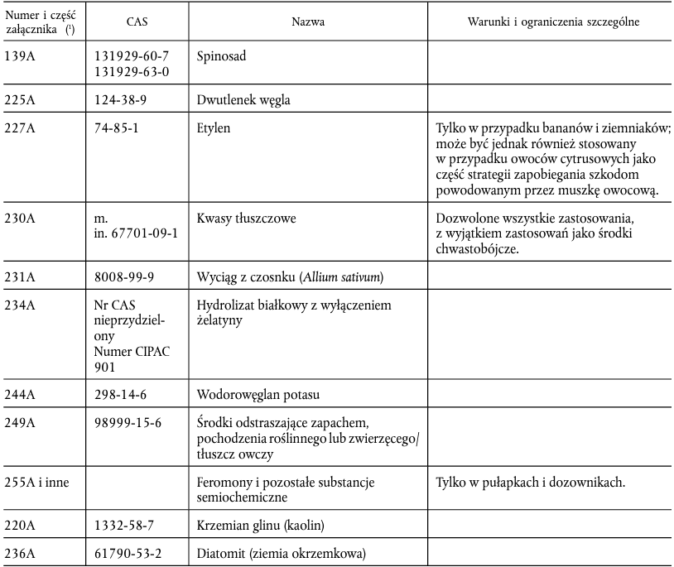
Rozporządzenie Parlamentu Europejskiego i Rady (UE) 2018/848 art. 24 ust. 1 lit. a) Rozporządzenie wykonawcze Komisji (UE) 2021/1165: Załącznik I
PL-EKO-14
ŚRODKI OCHRONY ROŚLIN
4. Substancje czynne nieujęte w żadnej z powyższych kategorii

Slide 37
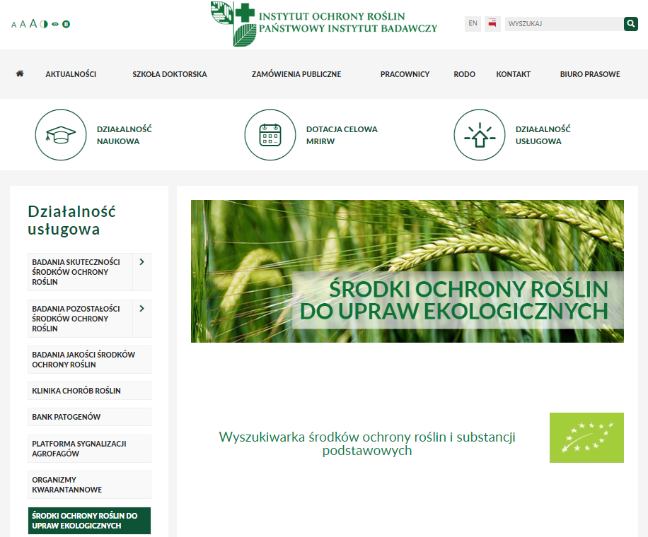
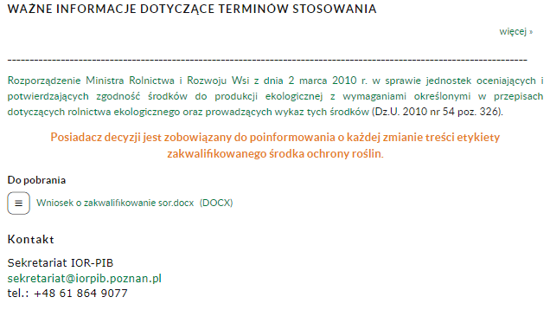
Rozporządzenie Parlamentu Europejskiego i Rady (UE) 2018/848 art. 24 ust. 1 lit. a) Rozporządzenie wykonawcze Komisji (UE) 2021/1165: Załącznik I
PL-EKO-14
ŚRODKI OCHRONY ROŚLIN
Jednostką organizacyjną oceniającą i potwierdzającą zgodność w zakresie wymagań określonych w przepisach dotyczących rolnictwa ekologicznego jest dla środków ochrony roślin – Instytut Ochrony Roślin – Państwowy Instytut Badawczy w Poznaniu, który prowadzi także wykaz tych środków.
www.ior.poznan.pl

Slide 38
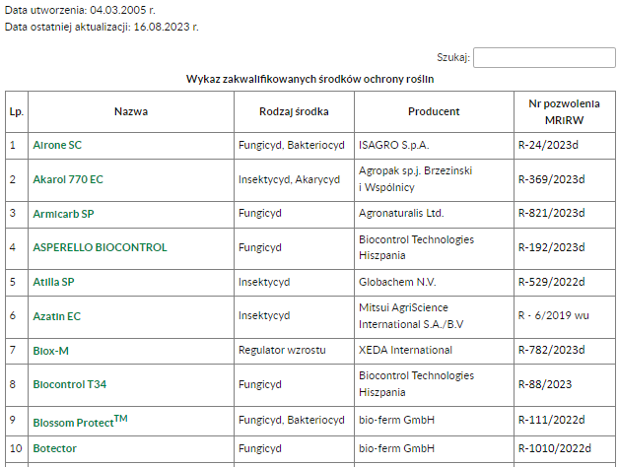
Rozporządzenie Parlamentu Europejskiego i Rady (UE) 2018/848 art. 24 ust. 1 lit. a) Rozporządzenie wykonawcze Komisji (UE) 2021/1165: Załącznik I
PL-EKO-14
ŚRODKI OCHRONY ROŚLIN
www.ior.poznan.pl

Slide 39
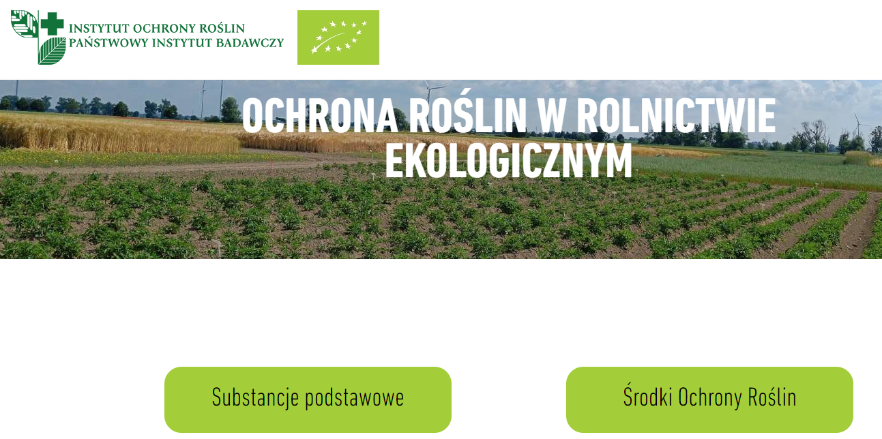
Rozporządzenie Parlamentu Europejskiego i Rady (UE) 2018/848 art. 24 ust. 1 lit. a) Rozporządzenie wykonawcze Komisji (UE) 2021/1165: Załącznik I
PL-EKO-14
ŚRODKI OCHRONY ROŚLIN
www.ior.poznan.pl

Slide 40
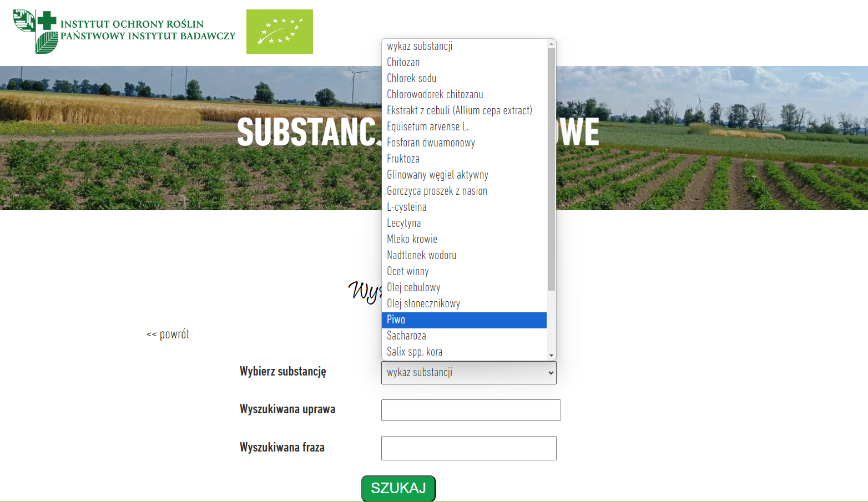
Rozporządzenie Parlamentu Europejskiego i Rady (UE) 2018/848 art. 24 ust. 1 lit. a) Rozporządzenie wykonawcze Komisji (UE) 2021/1165: Załącznik I
PL-EKO-14
ŚRODKI OCHRONY ROŚLIN
www.ior.poznan.pl

Slide 41
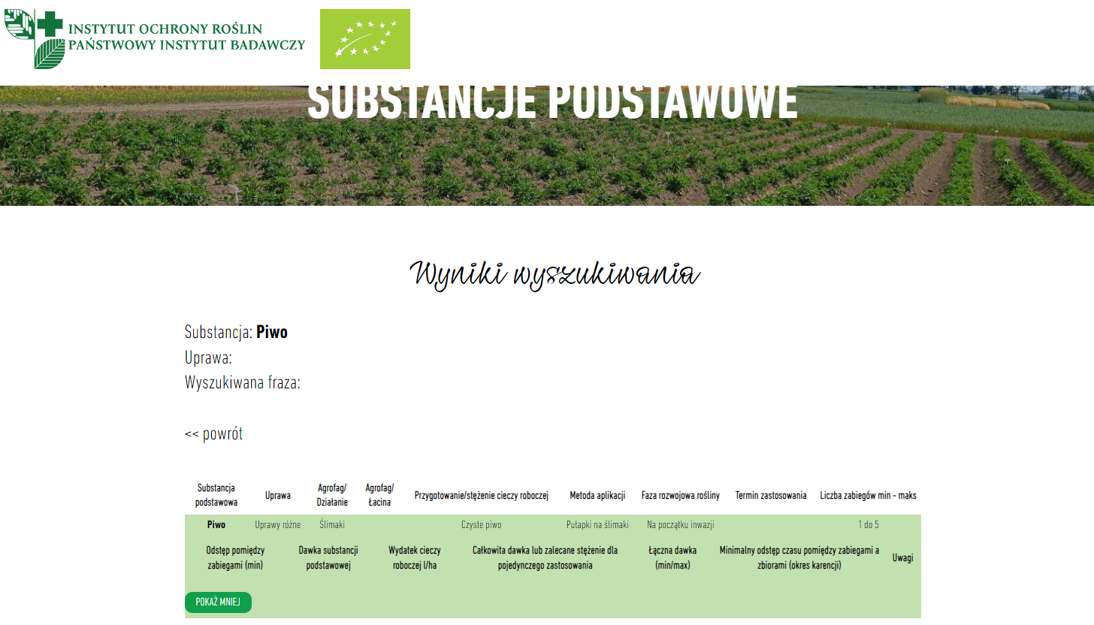
Rozporządzenie Parlamentu Europejskiego i Rady (UE) 2018/848 art. 24 ust. 1 lit. a) Rozporządzenie wykonawcze Komisji (UE) 2021/1165: Załącznik I
PL-EKO-14
ŚRODKI OCHRONY ROŚLIN
www.ior.poznan.pl

Slide 42
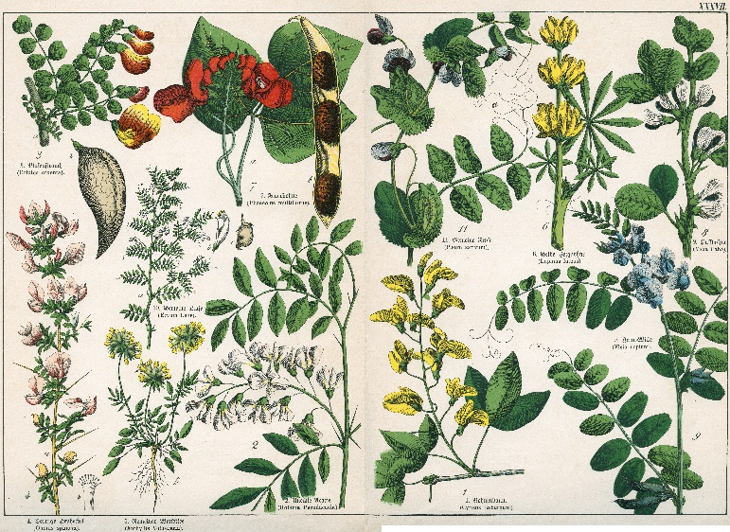
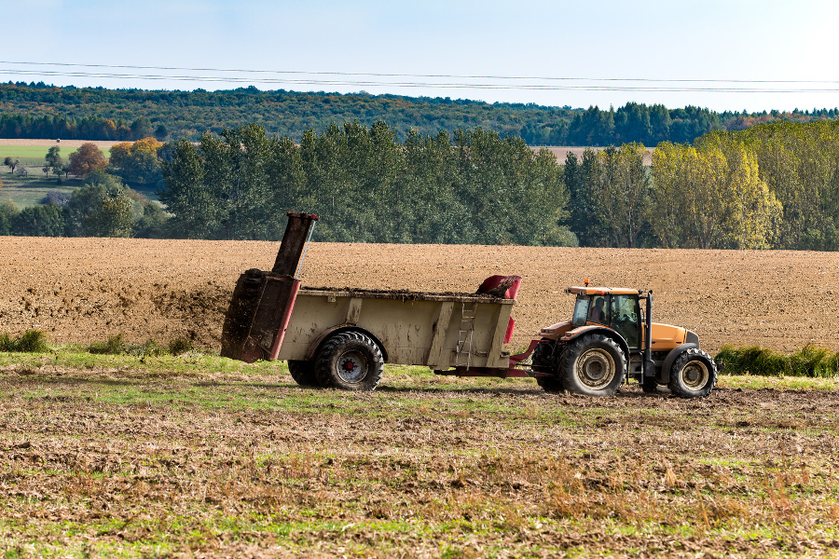
Rozporządzenie Parlamentu Europejskiego i Rady (UE) 2018/848 załącznik II część I pkt 1.9.2
PL-EKO-14
Żyzność i aktywność biologiczna gleby
Istotą nawożenia w rolnictwie ekologicznym jest utrzymanie lub podwyższenie żyzności i biologicznej aktywności gleby oraz stworzenie optymalnych warunków rozwoju roślin
Żyzność i aktywność biologiczna gleby jest utrzymywana i zwiększana:
a) z wyjątkiem łąk i upraw wieloletnich na paszę – poprzez stosowanie wieloletniego płodozmianu, w tym obowiązkową uprawę roślin bobowatych jako uprawę podstawową lub okrywową w ramach płodozmianu i innych roślin na nawóz zielony;
b) w przypadku szklarni lub upraw wieloletnich innych niż rośliny na paszę – poprzez stosowanie krótkoterminowej uprawy roślin na nawóz zielony i roślin strączkowych, a także stosowanie różnorodnych roślin; oraz
c) we wszystkich przypadkach – poprzez stosowanie obornika lub materii organicznej, w obu przypadkach najlepiej przekompostowanych, pochodzących z produkcji ekologicznej.
MAX 170 kg N/ha

Slide 43
Rośliny bobowate w płodozmianie
PL-EKO-14

Slide 44
PL-EKO-14

Slide 45
Żyzność gleby utrzymywana jest przez kompost, produkowany we własnym gospodarstwie.
PL-EKO-14

Slide 46
Dżdżownice
PL-EKO-14
Liczniej na łąkach 900-2200 kg
Pastwiskach przemiennych 700kg
Uprawy zbożowe 50 kg

Slide 47
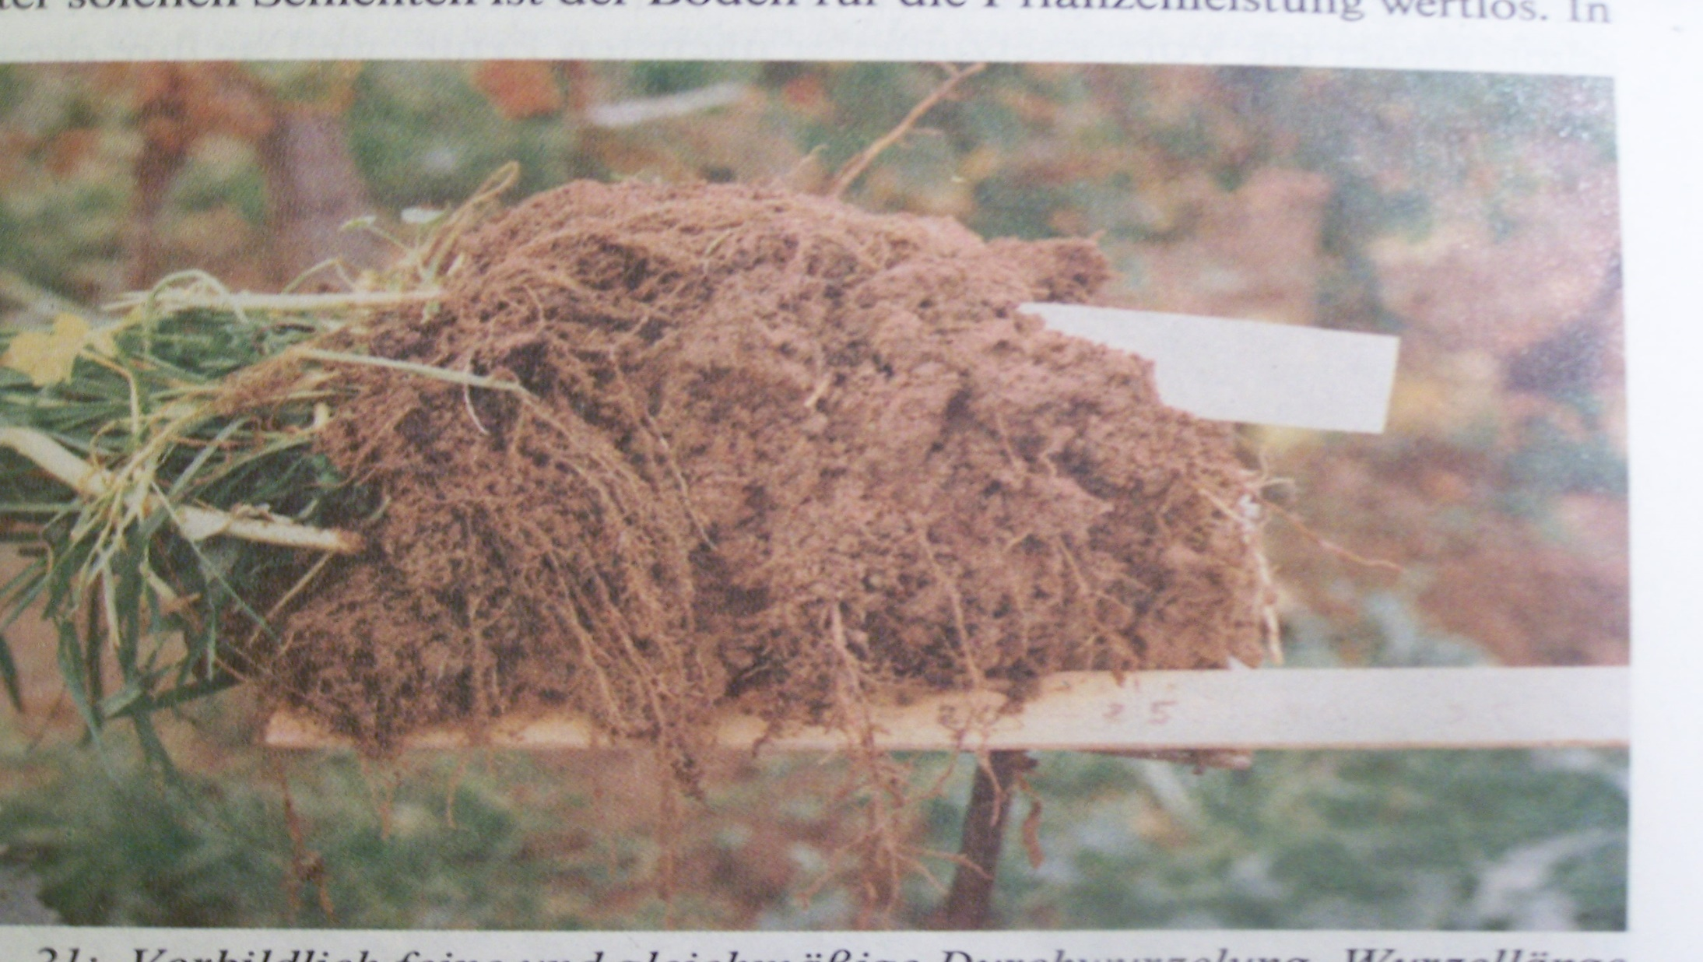
PL-EKO-14

Slide 48
PL-EKO-14

Slide 49
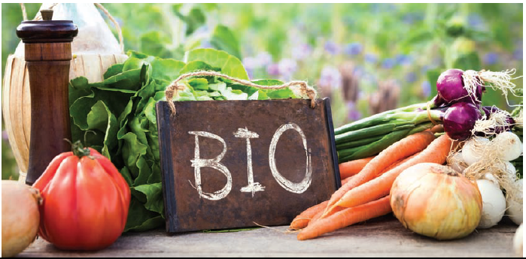
PL-EKO-14

Slide 50
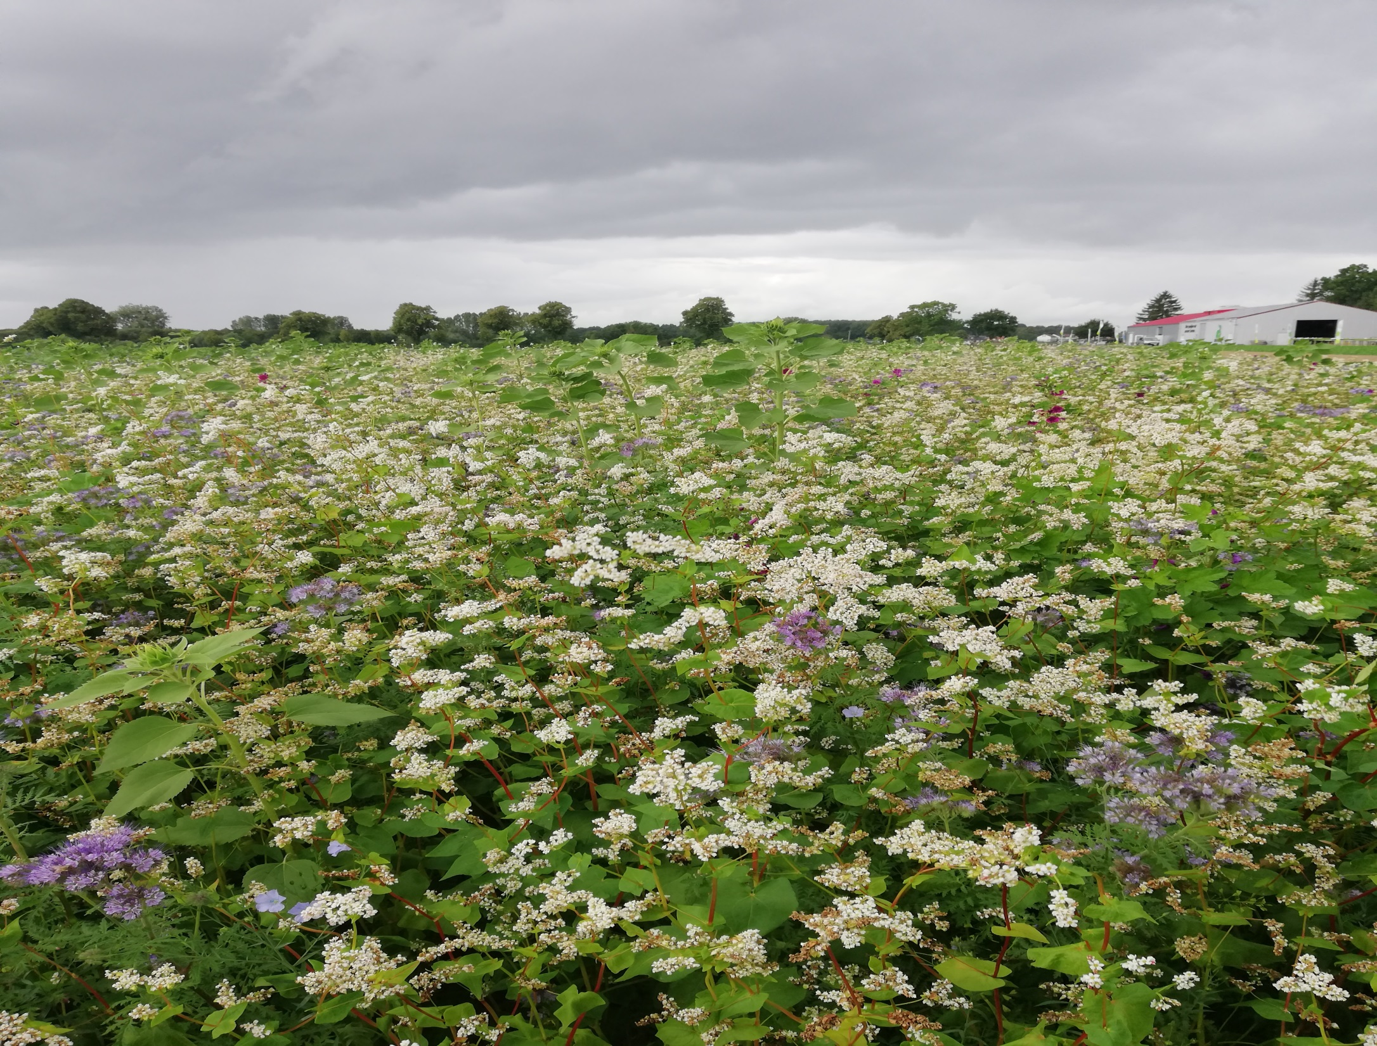
PL-EKO-14

Slide 51
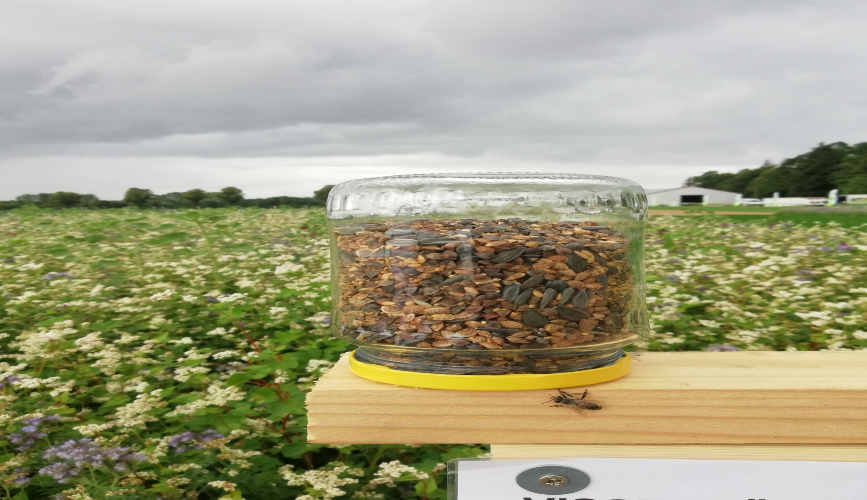
PL-EKO-14

Slide 52
WYPAS
WYMÓG OGÓLNY
PL-EKO-14
Z wyjątkiem przypadku pszczelarstwa zabrania się produkcji zwierzęcej bez gruntów rolnych, w przypadku gdy rolnik zamierzający prowadzić ekologiczną produkcję zwierzęcą nie gospodaruje gruntami rolnymi ani nie zawarł pisemnej umowy o współpracy z innym rolnikiem, jeżeli chodzi o stosowanie ekologicznych jednostek produkcyjnych lub jednostek produkcyjnych w okresie konwersji dla tych zwierząt gospodarskich.

Slide 53
WYPAS
KONWERSJA
PL-EKO-14
W przypadku równoczesnego rozpoczęcia konwersji jednostki produkcyjnej, w tym pastwisk lub jakiegokolwiek gruntu wykorzystywanego do produkcji paszy dla zwierząt i zwierząt istniejących w tej jednostce produkcyjnej na początku okresu konwersji tej jednostki produkcyjnej, zwierzęta i produkty zwierzęce mogą zostać uznane za ekologiczne po zakończeniu okresu konwersji tej jednostki produkcyjnej, nawet gdy ustanowiony okres konwersji w odniesieniu do rodzaju danego zwierzęcia jest dłuższy niż okres konwersji w odniesieniu do jednostki produkcyjnej.

Slide 54
WYPAS
SZCZEGÓŁOWE OKRESY KONWERSJI
PL-EKO-14
12 miesięcy – w przypadku bydła i koniowatych przeznaczonych do produkcji mięsa, a w każdym przypadku nie mniej niż trzy czwarte ich życia;
6 miesięcy – w przypadku owiec, kóz i świń oraz zwierząt przeznaczonych do produkcji mleka;
10 tygodni – w przypadku drobiu przeznaczonego do produkcji mięsa, z wyjątkiem kaczek rasy pekin, wprowadzonego w wieku poniżej trzech dni;
7 tygodni – w przypadku kaczek rasy pekin wprowadzonych w wieku poniżej trzech dni;
6 tygodni – w przypadku drobiu przeznaczonego do produkcji jaj, wprowadzonego w wieku poniżej trzech dni;
12 miesięcy – w przypadku pszczół.
3 miesiące – w przypadku królików;
12 miesięcy – w przypadku jeleniowatych.

Slide 55
WYPAS
POCHODZENIE ZWIERZĄT
PL-EKO-14
Bez uszczerbku dla przepisów dotyczących konwersji, zwierzęta ekologiczne są urodzone lub wylęgają się i są chowane w ekologicznych jednostkach produkcyjnych.
W odniesieniu do hodowli zwierząt ekologicznych:
stosuje się naturalne metody reprodukcji; zezwala się na sztuczne zapłodnienie;
rozród nie jest wywoływany ani hamowany poprzez podawanie hormonów lub innych substancji o podobnym skutku, chyba że jest to forma leczenia weterynaryjnego stosowana indywidualnie w odniesieniu do danego zwierzęcia;
nie stosuje się innych form sztucznego rozrodu, takich jak klonowanie i przenoszenie zarodków;
przy wyborze ras uwzględnia się ich przydatność do produkcji ekologicznej i możliwość zapewnienia wysokiego dobrostanu. (zapobieganie cierpieniom zwierząt i unikanie konieczności ich okaleczania)
Przy wyborze ras lub linii pierwszeństwo należy dać rasom lub liniom o dużej różnorodności genetycznej, (bierze się też pod uwagę zdolność zwierząt do dostosowania się do warunków lokalnych, ich wartość hodowlaną, długowieczność, żywotność, odporność na choroby lub problemy zdrowotne czy możliwość uniknięcia określonych chorób lub problemów zdrowotnych związanych z niektórymi rasami lub liniami wykorzystywanymi w intensywnej produkcji, tj. zespół napięcia u świń, nagła śmierć, spontaniczne poronienia, trudne porody).

Slide 56
WYPAS
ŻYWIENIE
PL-EKO-14
Pasze pozyskuje się przede wszystkim z gospodarstwa rolnego, w którym zwierzęta są utrzymywane lub z ekologicznych jednostek produkcyjnych lub jednostek produkcyjnych w okresie konwersji w ramach innych gospodarstw w tym samym regionie;
Zwierzęta gospodarskie są żywione paszami ekologicznymi lub paszami w okresie konwersji zaspokajającymi potrzeby żywieniowe. Żywienie ograniczone nie jest dozwolone, chyba że jest uzasadnione ze względów weterynaryjnych;
Utrzymywanie zwierząt gospodarskich w warunkach, które mogą prowadzić do anemii, lub stosowanie diety powodującej taki skutek, jest zabronione;
Tucz jest zawsze zgodny z normalnymi wzorcami żywieniowymi dla każdego gatunku i z zasadami dobrostanu zwierząt na każdym etapie procesu chowu. Zabronione jest wymuszone karmienie zwierząt;
Z wyjątkiem pszczół, świń i drobiu zwierzęta gospodarskie mają stały dostęp do pastwisk, kiedy tylko pozwalają na to warunki lub mają stały dostęp do pasz objętościowych;
Nie stosuje się stymulatorów wzrostu ani syntetycznych aminokwasów;
W okresie ssania preferuje się karmienie zwierząt mlekiem matki przez minimalny okres, w tym okresie nie używa się preparatów mlekozastępczych zawierających składniki syntetyzowane chemicznie lub składniki pochodzenia roślinnego;
Materiały paszowe pochodzenia roślinnego, z alg, pochodzenia zwierzęcego lub z drożdży muszą być ekologiczne;
Nieekologiczne materiały paszowe pochodzenia roślinnego, z alg, pochodzenia zwierzęcego lub z drożdży, materiały paszowe pochodzenia mikrobiologicznego lub mineralnego, dodatki paszowe oraz substancje pomocnicze w przetwórstwie mogą być stosowane wyłącznie w przypadku, gdy zostały dopuszczone do stosowania w produkcji ekologicznej na podstawie art. 24 (Dopuszczanie produktów i substancji stosowanych w produkcji ekologicznej)

Slide 57
MINIMALNY OKRES ŻYWIENIA MLEKIEM MATKI
PL-EKO-14
Minimalny okres w odniesieniu do żywienia zwierząt najlepiej mlekiem matki, w okresie ssania wynosi:
90 dni od urodzenia w przypadku bydła i koniowatych;
45 dni od urodzenia w przypadku owiec i kóz;
90 dni od urodzenia w przypadku jeleniowatych;
40 dni od urodzenia w przypadku świń;
42 dni od urodzenia w przypadku królików.

Slide 58
WYPAS
PL-EKO-14
Wypas na gruntach ekologicznych
Zwierzęta ekologiczne są wypasane na gruntach ekologicznych.
Zwierzęta nieekologiczne mogą każdego roku korzystać, w ograniczonym czasie, z pastwisk ekologicznych, pod warunkiem że zwierzęta te były chowane w sposób przyjazny dla i że nie są one obecne na gruncie ekologicznym w tym samym czasie co zwierzęta ekologiczne.
Wypas na gruntach wspólnych oraz podczas spędu
Zwierzęta ekologiczne można wypasać na gruntach wspólnych, pod warunkiem że:
na gruntach wspólnych w ciągu co najmniej ostatnich trzech lat nie stosowano produktów lub substancji niedopuszczonych do stosowania w produkcji ekologicznej;
zwierzęta nieekologiczne, korzystające ze wspólnych gruntów, były utrzymywane w sposób przyjazny dla środowiska;
produkty zwierzęce wytworzone przez zwierzęta ekologiczne w trakcie korzystania przez nie ze wspólnych gruntów nie są uznawane jako produkty ekologiczne, chyba że można udowodnić odpowiednie odizolowanie od zwierząt nieekologicznych.
W trakcie spędu zwierzęta ekologiczne można wypasać na gruntach nieekologicznych, gdy są pędzone z jednego pastwiska na drugie. W tym okresie zwierzęta ekologiczne są oddzielone od innych zwierząt. Pasza nieekologiczna w postaci trawy i innych roślin, na których wypasane są zwierzęta, jest dozwolona:
przez okres maksymalnie 35 dni obejmujący zarówno wędrówkę na pastwisko, jak i powrót; lub
w odniesieniu do maksymalnie 10 % łącznej rocznej dawki pokarmowej obliczonej jako odsetek suchej masy pasz pochodzenia rolnego.

Slide 59
OCHRONA ZDROWIA
PL-EKO-14
Zapobieganie chorobom opiera się na doborze ras i linii, praktykach gospodarskich, stosowaniu paszy wysokiej jakości, zapewnianiu możliwości ruchu, odpowiedniej obsady oraz adekwatnych i odpowiednich pomieszczeń utrzymywanych w higienicznym stanie.
Dozwolone jest stosowanie immunologicznych weterynaryjnych produktów leczniczych.
Zabronione jest profilaktyczne stosowanie syntetyzowanych chemicznie alopatycznych weterynaryjnych produktów leczniczych.
Zabronione jest stosowanie stymulatorów wzrostu oraz hormonów i podobnych środków służących kontroli reprodukcji lub innym celom (np. wywoływaniu lub synchronizowaniu rui).
W odniesieniu do czyszczenia i dezynfekcji zezwala się wyłącznie na stosowanie produktów służących do czyszczenia i dezynfekcji budynków i urządzeń dla zwierząt gospodarskich dopuszczonych do stosowania w produkcji ekologicznej.
Pomieszczenia, kojce, sprzęt i wyposażenie należy prawidłowo czyścić i dezynfekować, aby zapobiec przenoszeniu infekcji i rozwojowi organizmów przenoszących choroby. Odchody, mocz, niezjedzone lub rozsypane pasze należy usuwać tak często, jak to jest niezbędne dla zminimalizowania odoru i uniknięcia przyciągania owadów lub gryzoni. Do likwidacji owadów i innych szkodników w budynkach i innych urządzeniach dla zwierząt gospodarskich można używać środków gryzoniobójczych (wyłącznie w pułapkach) i produktów i substancji dopuszczonych do stosowania w produkcji ekologicznej.

Slide 60
OPIEKA WETERYNARYJNA
PL-EKO-14
W przypadku gdy pomimo wprowadzenia środków zapobiegawczych, mających na celu zapewnienie zdrowia zwierząt, zwierzęta zachorują lub ulegną zranieniu, należy natychmiast przystąpić do ich leczenia.
Choroby leczy się natychmiast, aby zapobiec cierpieniu zwierząt; jeżeli stosowanie leków roślinnych, homeopatycznych i innych jest nieodpowiednie, w razie konieczności, przy spełnieniu rygorystycznych warunków oraz na odpowiedzialność lekarza weterynarii można stosować syntetyzowane chemicznie alopatyczne weterynaryjne produkty lecznicze, w tym antybiotyki.
Materiały paszowe pochodzenia mineralnego, dodatki dietetyczne oraz produkty fitoterapeutyczne i homeopatyczne mają pierwszeństwo przed leczeniem syntetyzowanymi chemicznie alopatycznymi weterynaryjnymi produktami leczniczymi, w tym antybiotykami, pod warunkiem, że ich działanie terapeutyczne jest skuteczne dla danego gatunku zwierząt oraz schorzenia, w jakim mają być one zastosowane.
Z wyjątkiem szczepień, leczenia chorób pasożytniczych i innych obowiązkowych programów zwalczania chorób, w przypadku gdy zwierzę lub grupa zwierząt przechodzi więcej niż trzy kuracje syntetyzowanymi chemicznie alopatycznymi weterynaryjnymi produktami leczniczymi, w tym antybiotykami, w okresie 12 miesięcy lub więcej niż jedną kurację, jeżeli ich cykl produkcyjny jest krótszy niż rok, dane zwierzęta gospodarskie ani produkty z nich otrzymane nie są sprzedawane jako produkty ekologiczne, a zwierzęta gospodarskie przechodzą okresy konwersji.

Slide 61
OPIEKA WETERYNARYJNA
PL-EKO-14
Okres karencji między podaniem zwierzęciu ostatniej dawki syntetyzowanego chemicznie alopatycznego weterynaryjnego produktu leczniczego, w tym antybiotyków, w normalnych warunkach stosowania a produkcją ekologiczną produktów pochodzących od lub z tego zwierzęcia ma być dwukrotnie dłuższy niż prawnie obowiązujący okres karencji określony w art. 11 dyrektywy 2001/82/WE, i wynosi co najmniej 48 godzin.
Dozwolone są zabiegi związane z ochroną zdrowia ludzi i zwierząt wymagane na podstawie przepisów Unii.
Podmioty zachowują dokumentację lub dokumentację potwierdzającą, uwzględniające wszelkie zastosowane leczenie, a w szczególności identyfikację leczonych zwierząt, datę leczenia, diagnozę, dawkowanie, nazwę produktu leczniczego oraz, w stosownych przypadkach, receptę weterynaryjną do celów opieki weterynaryjnej oraz okres karencji stosowany przed wprowadzeniem do obrotu i znakowaniem produktów zwierzęcych jako ekologiczne.
OKRES WYCOFANIA - okres wymagany między ostatnim podaniem zwierzętom weterynaryjnego produktu leczniczego, a produkcją środków spożywczych z tych zwierząt, w celu ochrony zdrowia publicznego.
Jeżeli zastosowany produkt leczniczy nie posiada określonego okresu wycofania dla rozpatrywanych gatunków, to określony czas wycofania nie może być krótszy niż:
— 7 dni dla jaj,
— 7 dni dla mleka,
— 28 dni dla mięsa z drobiu i ssaków, włączając tłuszcz i podroby.

Slide 62
POMIESZCZENIA I PRAKTYKI GOSPODARSKIE
PL-EKO-14
Budynek umożliwia wystarczającą naturalną wentylację i wystarczający dopływ naturalnego światła.
Pomieszczenia dla zwierząt nie są obowiązkowe na terenach o odpowiednich warunkach klimatycznych umożliwiających utrzymywanie zwierząt na otwartej przestrzeni. W takich przypadkach zwierzęta mają dostęp do schronień lub przestrzeni zacienionej, by móc schronić się przed niekorzystnymi warunkami atmosferycznymi.
Obsada zwierząt gospodarskich w budynkach zapewnia im komfort i dobrostan oraz spełnienie specyficznych dla danego gatunku potrzeb, w tym behawioralnych.
Przestrzegane są minimalne powierzchnie pomieszczeń i otwartych wybiegów.
Obszary na otwartej przestrzeni mogą być częściowo zadaszone. Wiaty nie są uważane za obszary na otwartej przestrzeni.
Łączna obsada zwierząt nie przekracza limitu 170 kg azotu organicznego rocznie na hektar użytków rolnych.
W wychowie żadnego z gatunków zwierząt stosowanie klatek, boksów i płaskich podestów nie jest dopuszczone.
Jeżeli zwierzę gospodarskie z przyczyn weterynaryjnych przebywa w odosobnieniu, należy je trzymać na obszarze o litym podłożu i zapewnić mu legowisko z wyściółką lub inne odpowiednie legowisko. Zwierzę musi mieć możliwość swobodnego obracania się i rozciągania się na całą swoją długość.
Zwierzęta ekologiczne nie mogą być utrzymywane na wybiegu o podłożu bardzo podmokłym lub bagiennym.

Slide 63
DOBROSTAN ZWIERZĄT
PL-EKO-14
Wszystkie osoby zajmujące się zwierzętami mają niezbędną wiedzę na temat zdrowia i potrzeb związanych z dobrostanem zwierząt oraz umiejętności w tych dziedzinach oraz mają ukończone odpowiednie szkolenia.
Praktyki gospodarskie, w tym obsada i warunki dotyczące pomieszczeń, zapewniają zaspokojenie potrzeb rozwojowych, fizjologicznych i etologicznych zwierząt.
Zwierzęta mają stały dostęp do obszarów na otwartej przestrzeni umożliwiających zwierzętom swobodne poruszanie się, najlepiej do pastwisk, kiedy tylko pozwalają na to warunki pogodowe i sezon oraz stan gruntu.
Czas trwania transportu zwierząt gospodarskich ogranicza się do minimum.
Unika się wszelkiego rodzaju cierpienia, bólu i stresu i ogranicza się je do minimum w trakcie całego życia zwierzęcia, w tym podczas uboju.
Wszelkie cierpienie zwierząt należy ograniczyć do minimum poprzez zastosowanie odpowiedniego znieczulenia lub analgezji i zaangażowanie wykwalifikowanego personelu do przeprowadzania zabiegów, a także wykonywanie zabiegów w najbardziej odpowiednim wieku zwierzęcia.
Dopuszcza się przeprowadzanie fizycznej kastracji w przypadkach uzasadnionych utrzymaniem jakości produktów i tradycyjnymi praktykami produkcyjnymi.
Załadunek i rozładunek zwierząt odbywa się bez stosowania przymusu i wykorzystania jakiegokolwiek rodzaju elektrycznej lub innej bolesnej stymulacji. Stosowanie alopatycznych środków uspokajających, zarówno przed transportem, jak i podczas transportu, jest zabronione.

Slide 64
DODATKOWE PRZEPISY OGÓLNE W ODNIESIENIU DO BYDŁA, OWIEC, KÓZ I KONIOWATYCH - ŻYWIENIE
PL-EKO-14
Co najmniej 60 % paszy pochodzi z tego samego gospodarstwa lub, w przypadku gdy nie jest to możliwe lub gdy taka pasza nie jest dostępna, produkowana jest we współpracy z innymi ekologicznymi jednostkami produkcyjnymi lub jednostkami produkcyjnymi w okresie konwersji oraz z podmiotami produkującymi pasze przy użyciu paszy i materiału paszowego z tego samego regionu. Odsetek ten zwiększono do 70 % od dnia 1 stycznia 2024 r.
Zwierzęta mają zapewniony dostęp do pastwisk, kiedy tylko pozwalają na to warunki;
Niezależnie od pkt. 2 zapewnia się dostęp do pastwisk lub obszarów na otwartej przestrzeni bykom w wieku powyżej jednego roku;
W przypadku gdy zwierzęta mają dostęp do pastwisk w okresie wypasu, a system pomieszczeń zimowych daje zwierzętom swobodę ruchu, w miesiącach zimowych można odstąpić od obowiązku zapewnienia im obszarów na otwartej przestrzeni;
System chowu opiera się na maksymalnym wykorzystaniu pastwisk, stosownie do ich dostępności w różnych porach roku;
Co najmniej 60 % suchej masy dziennej dawki pokarmowej stanowi pasza objętościowa, zielona, susz paszowy lub kiszonka. W odniesieniu do zwierząt przeznaczonych do produkcji mleka dopuszcza się obniżenie do 50 % udziału tych pasz maksymalnie przez okres trzech miesięcy podczas wczesnej laktacji.

Slide 65
Rozporządzenie Parlamentu Europejskiego i Rady (UE) 2018/848: artykuł 38; Ustawa o rolnictwie ekologicznym i produkcji ekologicznej: artykuł 14 Rozporządzenie Parlamentu Europejskiego I Rady (UE) 2017/625
Kontrola urzędowa jednostki certyfikującej
PL-EKO-14
Kontrola urzędowa i inne czynności urzędowe przeprowadzane przez jednostkę certyfikującą są przeprowadzane przez osoby, które zostały wpisane do rejestru inspektorów rolnictwa ekologicznego, w zakresie rodzajów specjalizacji w kategoriach produktów, o których mowa w art. 35 ust. 7 rozporządzenia 2018/848.
Do rejestru inspektorów rolnictwa ekologicznego może być wpisana osoba:
1) która zdała egzamin sprawdzający wiedzę z zakresu produkcji ekologicznej, w tym znajomość przepisów dotyczących rolnictwa ekologicznego, przed komisją kwalifikacyjną powołaną przez Głównego Inspektora;
2) wobec której decyzja o uznaniu kwalifikacji, wydana na podstawie przepisów o zasadach uznawania kwalifikacji zawodowych nabytych w państwach członkowskich Unii Europejskiej, stała się ostateczna.
Inspektor rolnictwa ekologicznego jest obowiązany do podnoszenia poziomu wiedzy z zakresu produkcji ekologicznej przez:
udział z minimalną częstotliwością w szkoleniach organizowanych przez jednostkę certyfikującą,
przeprowadzenie odpowiedniej liczby kontroli urzędowych
Inspektorzy rolnictwa ekologicznego zgłaszają GIJHARS zmiany danych osobowych, które mają wpływ na ich identyfikację w rejestrze inspektorów rolnictwa ekologicznego, w terminie 30 dni od dnia wystąpienia tych zmian.
Skreślenie inspektora rolnictwa ekologicznego z rejestru inspektorów rolnictwa ekologicznego następuje w przypadku:
Śmierci
wykazania w ramach sprawowanego nadzoru, nierzetelnego lub stronniczego przeprowadzenia kontroli urzędowej lub innych czynności urzędowych
rezygnacji złożonej przez inspektora
wykazania w ramach sprawowanego nadzoru, oczywistej nieudolności lub niedbałości przy przeprowadzaniu kontroli urzędowej
Osoba, która została skreślona (nieudolność, niedbałość) z rejestru inspektorów nie może być wpisana ponownie do rejestru przez 2 lata

Slide 66
Rozporządzenie Parlamentu Europejskiego i Rady (UE) 2018/848: artykuł 38; Ustawa o rolnictwie ekologicznym i produkcji ekologicznej: artykuł 14 Rozporządzenie Parlamentu Europejskiego I Rady (UE) 2017/625
Kontrola urzędowa jednostki certyfikującej
PL-EKO-14
Kontrola prowadzona jest w celu weryfikacji zgodności z rozporządzeniem 2018/848
Kontrola weryfikuje stosowanie przez podmioty środków zapobiegawczych i środków ostrożności, o których mowa w art. 9 ust. 6 i w art. 28 rozporządzenia 2018/848, na każdym etapie produkcji, przygotowania i dystrybucji;
W czasie kontroli gromadzone są niezbędne dane do oceny zgłoszonej działalności
Protokół z kontroli zawiera wymagania określone w obowiązujących przepisach, które weryfikowane są podczas wizyty u producenta
Inspektor wizytuje obiekty, w których jest prowadzona produkcja / działalność: pola, budynki inwentarskie, magazyny, hale produkcyjne, linie technologiczne, urządzenia, magazyny surowców i wyrobów gotowych i inne obiekty dotyczące zgłoszonej działalności
Inspektor sprawdza dokumentację i prowadzone zapisy, zbiera dowody mające znaczenie dla procesu certyfikacji, m.in. odnośnie integralności/identyfikowalności produktów, przyjmuje wyjaśnienia udzielane przez personel Wnioskującego
W protokole z kontroli, którego formularz odpowiada rodzajowi działalności, inspektor odnotowuje niezgodności, a także dokonany wynik bilansowania masy za pomocą sprawdzania dokumentacji rozliczeniowej
W czasie kontroli mogą być pobierane próbki do badań analitycznych

Slide 67
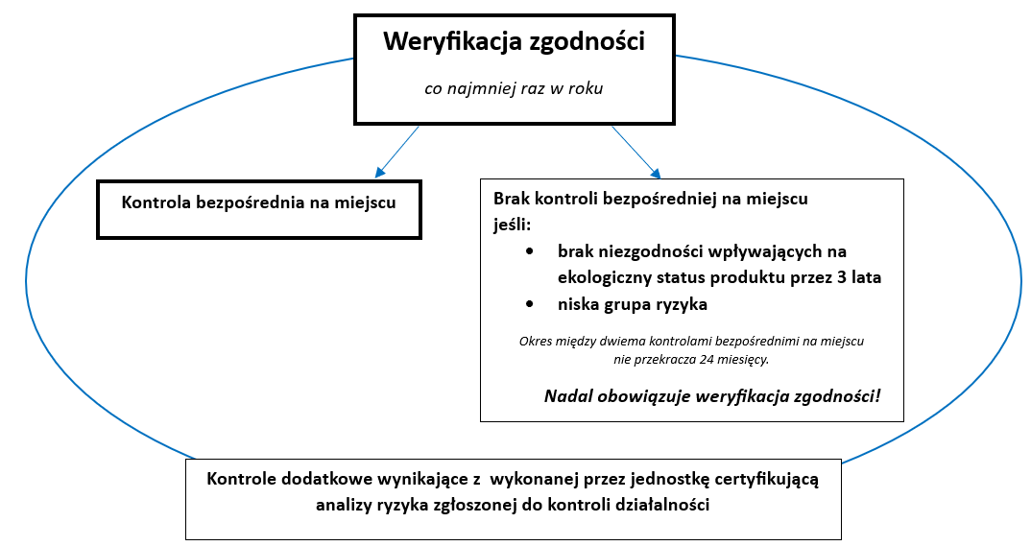
Rozporządzenie Parlamentu Europejskiego i Rady (UE) 2018/848: artykuł 38; Ustawa o rolnictwie ekologicznym i produkcji ekologicznej: artykuł 14 Rozporządzenie Parlamentu Europejskiego I Rady (UE) 2017/625
Rodzaje kontroli prowadzonych przez jednostki certyfikujące:
W każdym przypadku wszystkie podmioty i grupy podmiotów z wyjątkiem tych, o których mowa w art. 34 ust. 2 i w art. 35 ust. 8, podlegają weryfikacji zgodności co najmniej raz w roku.
Weryfikacja zgodności obejmuje kontrolę bezpośrednią na miejscu z wyjątkiem przypadków, gdy spełnione są następujące warunki:
wcześniejsze kontrole danego podmiotu lub danej grupy podmiotów nie wykazały żadnych przypadków niezgodności wypływających na integralność produktów ekologicznych lub produktów w okresie konwersji co najmniej w ciągu trzech kolejnych lat; oraz
dany podmiot lub dana grupa podmiotów zostały ocenione na podstawie elementów, o których mowa w ust. 2 niniejszego artykułu oraz w art. 9 rozporządzenia (UE) 2017/625, jako stwarzające niskie prawdopodobieństwo wystąpienia niezgodności.
W tym przypadku okres między dwiema kontrolami bezpośrednimi na miejscu nie przekracza 24 miesięcy.
PL-EKO-14

Slide 68
Rozporządzenie Parlamentu Europejskiego i Rady (UE) 2018/848: artykuł 38; Ustawa o rolnictwie ekologicznym i produkcji ekologicznej: artykuł 14 Rozporządzenie Parlamentu Europejskiego I Rady (UE) 2017/625
PL-EKO-14
Rodzaje kontroli prowadzonych przez jednostki certyfikujące:
Kontrole jednostek certyfikujących:
są prowadzone zgodnie z art. 9 ust. 4 rozporządzenia (UE) 2017/625 przy jednoczesnym zapewnieniu, by minimalny odsetek wszystkich kontroli urzędowych podmiotów lub grup podmiotów był przeprowadzany bez zapowiedzi;
co najmniej 10% wszystkich kontroli realizowanych w ciągu roku przez jednostkę musi być kontrolami niezapowiedzianymi
Kontrole urzędowe przeprowadza się bez wcześniejszego uprzedzenia, z wyjątkiem sytuacji, w których uprzednie zawiadomienie jest konieczne, by kontrola urzędowa mogła się odbyć, i odpowiednio uzasadnione.
W przypadku kontroli urzędowych na wniosek podmiotu właściwy organ może zdecydować, czy kontrola ma być przeprowadzona bez wcześniejszego uprzedzenia.
Przeprowadzenie kontroli urzędowej po zawiadomieniu nie wyklucza kontroli urzędowej bez wcześniejszego uprzedzenia.
Kontrole urzędowe w miarę możliwości przeprowadza się w sposób pozwalający na zmniejszenie do niezbędnego minimum obciążenia administracyjnego i zakłóceń w działalności podmiotów, przy czym nie może to mieć negatywnego wpływu na skuteczność kontroli.

Slide 69
Rozporządzenie Parlamentu Europejskiego i Rady (UE) 2018/848: artykuł 41 ustęp 4; Ustawa o rolnictwie ekologicznym i produkcji ekologicznej: artykuł 4 Rozporządzenie Wykonawcze Komisji (UE) 2021/279
PL-EKO-14
NIEZGODNOŚCI stwierdzone u producentów
Główny Inspektor - wydaje wytyczne i polecenia w celu zapewnienia prawidłowej realizacji wykonywanych przez jednostki certyfikujące zadań, w szczególności w celu stosowania wspólnego katalogu środków, o którym mowa w art. 41 ust. 4 rozporządzenia 2018/848
Wspólny katalog sankcji dla certyfikowanych podmiotów,
który stosują wszystkie jednostki certyfikujące w Polsce
Ten krajowy katalog środków obejmuje co najmniej:
a) wykaz niezgodności z przepisami wraz z odniesieniem do przepisów szczegółowych rozporządzenia (UE) 2018/848 lub aktu delegowanego bądź wykonawczego przyjętego zgodnie z tym rozporządzeniem;
b) zaklasyfikowanie niezgodności z przepisami do trzech kategorii:
nieznaczne, znaczne i krytyczne, z uwzględnieniem co najmniej następujących kryteriów:
stosowanie środków ostrożności, o których mowa w art. 28 ust. 1 rozporządzenia (UE) 2018/848, oraz własnych kontroli, o których mowa w art. 9 ust. 1 lit. d) rozporządzenia (UE) 2017/625;
wpływ na integralność produktów ekologicznych lub produktów w okresie konwersji;
zdolność systemu identyfikowalności do zlokalizowania danego produktu lub produktów w łańcuchu dostaw;
odpowiedź właściwego organu lub, w stosownych przypadkach, organu kontrolnego lub jednostki certyfikującej na poprzednie wnioski;
c) środki odpowiadające różnym kategoriom niezgodności z przepisami

Slide 70
Rozporządzenie Parlamentu Europejskiego i Rady (UE) 2018/848: artykuł 41 ustęp 4; Ustawa o rolnictwie ekologicznym i produkcji ekologicznej: artykuł 4 Rozporządzenie Wykonawcze Komisji (UE) 2021/279
PL-EKO-14
NIEZGODNOŚCI stwierdzone u producentów
Kategoria niezgodności z przepisami | Środek
Niezgodność nieznaczna | Przedłożenie przez podmiot planu działania w terminie wyznaczonym na skorygowanie niezgodności z przepisami
Niezgodność znaczna | Brak odniesienia do produkcji ekologicznej w znakowaniu i reklamie całej przedmiotowej partii lub serii produkcyjnej (uprawy lub zwierzęta) zgodnie z art. 42 ust. 1 rozporządzenia (UE) 2018/848 Wymagany nowy okres konwersji Ograniczenie zakresu certyfikatu Poprawa wdrażania środków ostrożności i kontroli przeprowadzonych przez podmiot w celu zapewnienia zgodności
Niezgodność krytyczna | Brak odniesienia do produkcji ekologicznej w znakowaniu i reklamie całej przedmiotowej partii lub serii produkcyjnej (uprawy lub zwierzęta) zgodnie z art. 42 ust. 1 rozporządzenia (UE) 2018/848 Zakaz wprowadzania do obrotu produktów zawierających odniesienie do produkcji ekologicznej w danym okresie zgodnie z art. 42 ust. 2 rozporządzenia (UE) 2018/848 Wymagany nowy okres konwersji Ograniczenie zakresu certyfikatu Zawieszenie certyfikatu Wycofanie certyfikatu

Slide 71
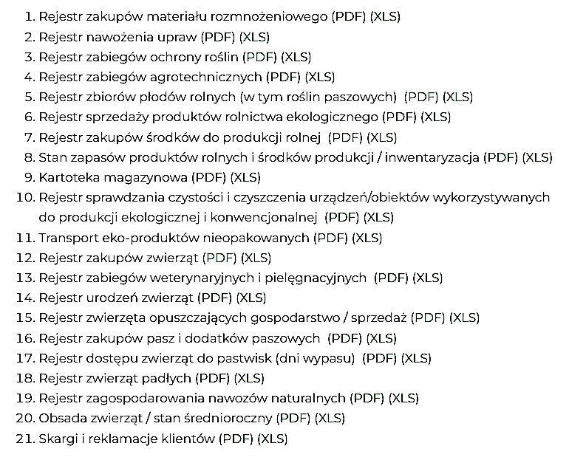
Rozporządzenie Parlamentu Europejskiego i Rady (UE) 2018/848
Dokumentacja prowadzona w gospodarstwie
PL-EKO-14
Brak eko-rolniczej dokumentacji oznacza brak danych do certyfikacji

Slide 72
Rozporządzenie Parlamentu Europejskiego i Rady (UE) 2018/848: artykuł 39
OBOWIĄZKI zawarte w deklaracji producenta
PL-EKO-14
przechowywanie dokumentacji w celu wykazania jej zgodności z wymogami działalności ekologicznej;
udzielanie informacji i składanie deklaracji niezbędnych do celów kontroli urzędowych;
wprowadzenie stosowanych środków ostrożności i zapobiegawczych w celu zapewnienia zgodności z wymogami działalności ekologicznej oraz ich aktualizacji;
aktualizowanie w razie konieczności pełnego opisu ekologicznej jednostki produkcyjnej lub w okresie konwersji oraz czynności, które mają zostać przeprowadzone;
powiadamianie na piśmie i bez zbędnej zwłoki nabywców produktów oraz wymienianie odpowiednich informacji z jednostką certyfikującą, w przypadku uzasadnionego podejrzenia wystąpienia niezgodności, podejrzenia wystąpienia niezgodności, której nie można wykluczyć, lub stwierdzenia niezgodności wpływającej na integralność produktów;
zaakceptowanie wymogu przekazania dokumentacji dotyczącej kontroli, nowej jednostce certyfikującej w przypadku, zmiany jednostki;
zaakceptowanie wymogu przechowywania przez co najmniej 5 lat dokumentacji dotyczącej kontroli przez ostatnią jednostkę certyfikującą, w przypadku wycofania się z systemu kontroli;
bezzwłoczne poinformowanie jednostki certyfikującej, w przypadku wycofania się z produkcji ekologicznej;
zaakceptowanie wymogu wymiany informacji między jednostkami certyfikującymi, w przypadku gdy podwykonawcy są kontrolowani przez różne jednostki certyfikujące;
spełnianie zasad dobrych praktyk produkcyjnych w zakresie dodatków, substancji pomocniczych i innych substancji a także innych praktyk stosowanych w przetwórstwie, w przypadku przygotowywania przetworzonej paszy lub żywności

Slide 73
Rozporządzenie Parlamentu Europejskiego I Rady (UE) 2017/625: artykuł 15
PL-EKO-14
OBOWIĄZKI zawarte w deklaracji producenta
zapewnienie jednostce certyfikującej dostępu do:
Wyposażenia
środków transportu
Obiektów
innych miejsc pod kontrolą oraz ich otoczenia;
zapewnienie jednostce certyfikującej dostępu do komputerowych systemów zarządzania informacjami;
zapewnienie jednostce certyfikującej dostępu do towarów będących pod kontrolą;
zapewnienie jednostce certyfikującej dostępu do dokumentów i innych informacji;
udzielanie pomocy w wypełnianiu zadań przez jednostkę certyfikującą oraz współpracy z nią;
udostępnianie jednostce certyfikującej wszelkich informacji dotyczących towarów wprowadzonych do obrotu.

Slide 74
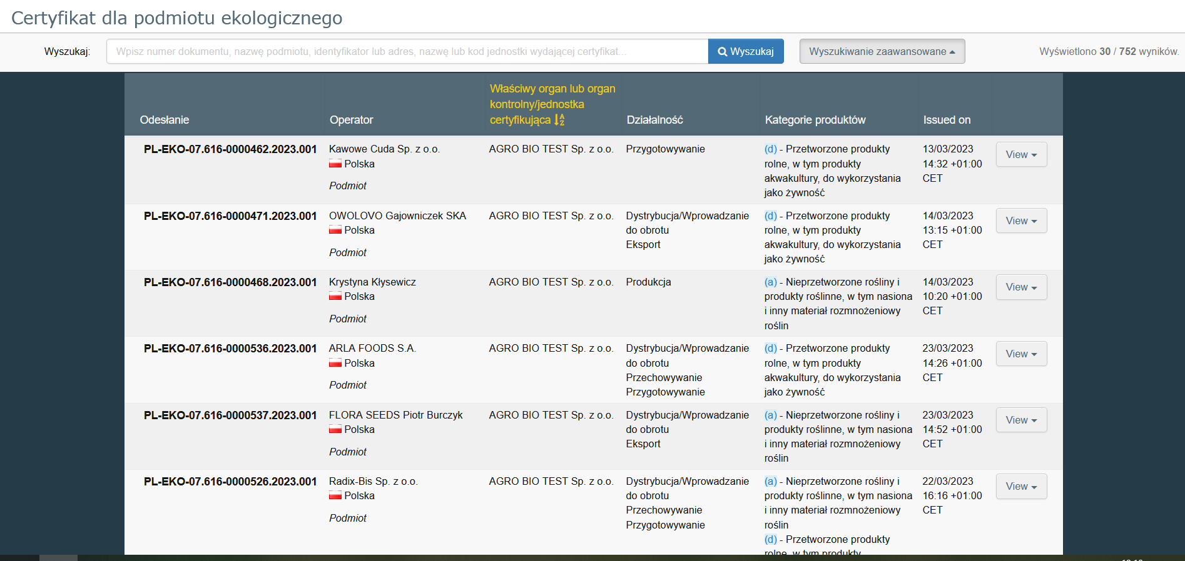
Rozporządzenie Parlamentu Europejskiego i Rady (UE) 2018/848: artykuł 35
Rozporządzenie Delegowane Komisji (UE) 2021/1006
CERTYFIKAT
PL-EKO-14
Certyfikat stanowi świadectwo urzędowe
w rozumieniu art. 86 ust. 1 lit. a) Rozporządzenia (UE) 2017/625
Wykaz certyfikatów wydanych od dnia 1 stycznia 2023 r. przy użyciu zintegrowanego skomputeryzowanego systemu weterynaryjnego (system TRACES) dostępny jest na stronie
https://webgate.ec.europa.eu/tracesnt/directory/publication/organic-operator/index

Slide 75
Łączenie systemów certyfikacji w gospodarstwie
+
+
+
+
O szczegóły zapytaj swojego doradcę

Slide 76
Stawki płatności w systemie rolnictwa ekologicznego
PL-EKO-14
Lp. | Pakiety rolnictwa ekologicznego | Stawki płatności
 |  | Dla gruntów w okresie konwersji (w zł/ha) | Dla gruntów z zakończonym okresem konwersji (w zł/ha)
1 | Pakiet 1. Uprawy rolnicze | 1 697 | 1 571
2 | Pakiet 2. Uprawy warzywne | 3 021 | 2 391
3 | Pakiet 3. Uprawy zielarskie | 1 856 | 1 856
4 | Pakiet 4. Podstawowe uprawy sadownicze | 3 105 | 1 961
5 | Pakiet 5. Uprawy jagodowe | 2 495 | 2 213
6 | Pakiet 6. Ekstensywne uprawy sadownicze | 1 326 | 1 326
7 | Pakiet 7. Uprawy paszowe na gruntach ornych | 1 638 | 1 504
8 | Pakiet 8. Trwałe użytki zielone | 1 043 | 1 043
9 | Pakiet 9. Małe gospodarstwa z uprawami ekologicznymi | 1 640 | 1 640
10 | Pakiet 10. Premia za zrównoważoną produkcję roślinno-zwierzęcą | 573 | 573

Slide 77
Łączenie systemów certyfikacji w gospodarstwie
+
+
O szczegóły zapytaj swojego doradcę

Slide 78
Łączenie systemów certyfikacji w gospodarstwie
+
+
+
O szczegóły zapytaj swojego doradcę

Slide 79
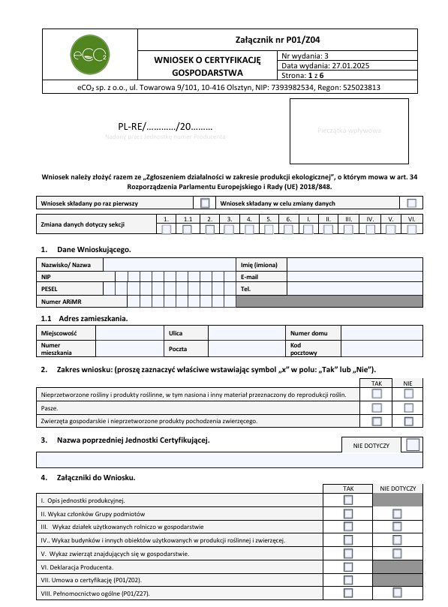
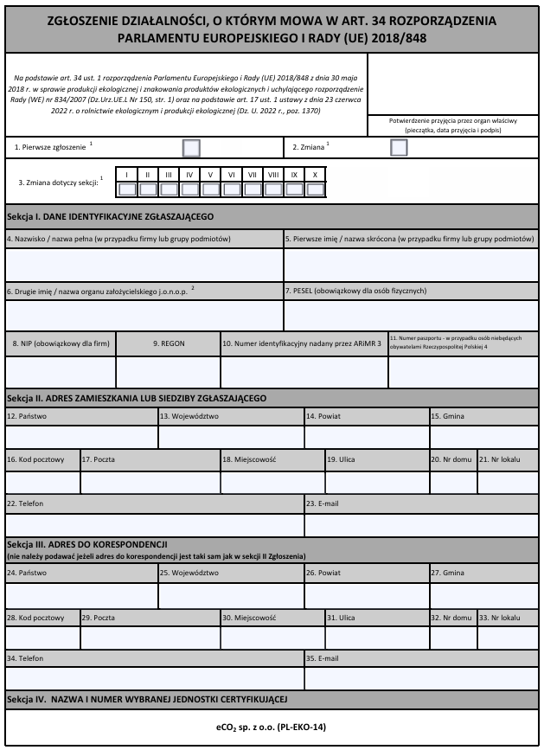
DOKUMENTACJA ZGŁOSZENIOWA
ZGŁOSZENIE + WNIOSEK + UMOWA O CERTYFIKACJĘ

Slide 80
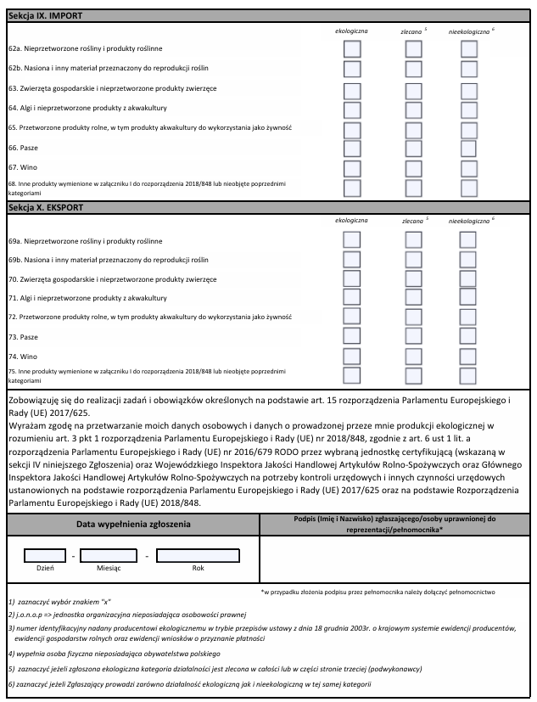
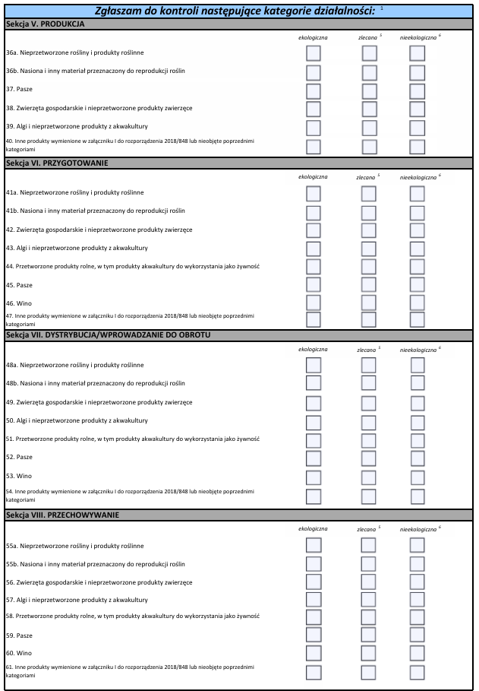
ZGŁOSZENIE

Slide 81
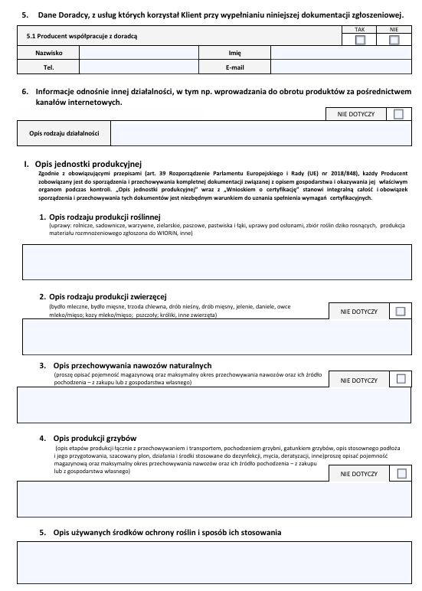
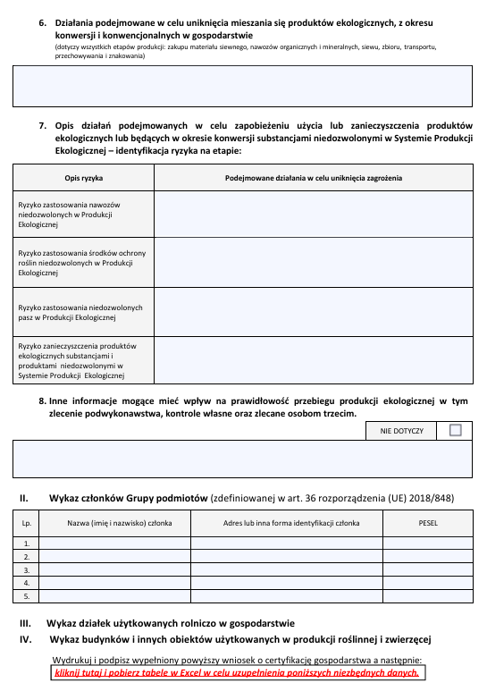
WNIOSEK O CERTYFIKACJĘ GOSPODARSTWA

Slide 82
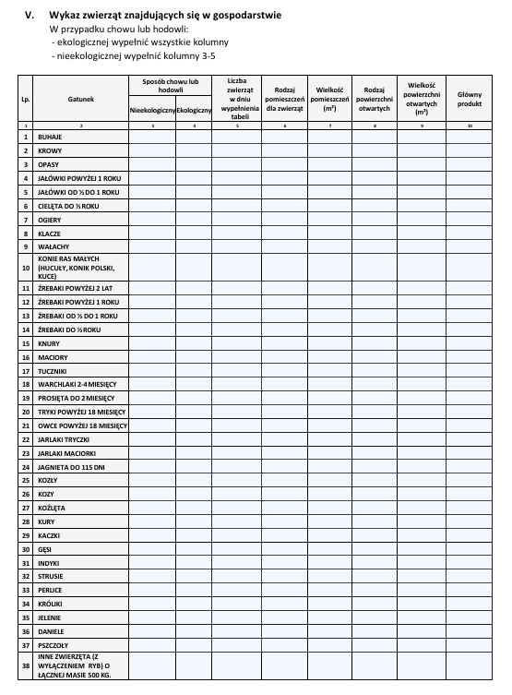
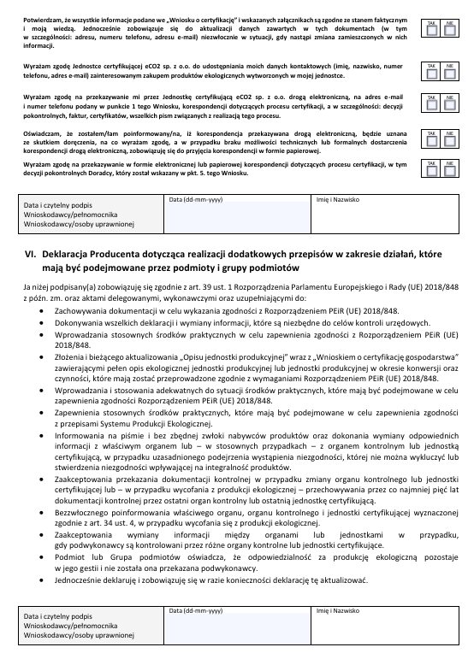
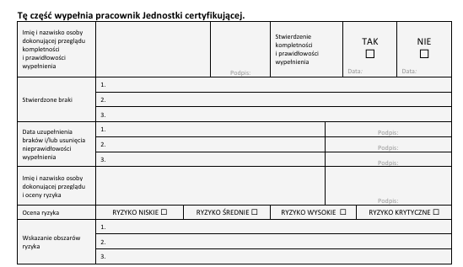
WNIOSEK O CERTYFIKACJĘ GOSPODARSTWA

Slide 83
PL-EKO-14
Dyrektor ds. certyfikacji dr inż. Beata Studzińska
Jednostka certyfikująca eCO2 sp. z o.o.

